Slide 1
웹서버보안프로그래밍 5. 쇼핑몰 예제 프로젝트
중부대학교 정보보호학과
이병천 교수
sultan@joongbu.ac.kr

Slide 2
전체 목차
강의 개요
웹개발환경 구축
Next.js 소개
MongoDB CRUD
쇼핑몰 예제 프로젝트
PBL 팀프로젝트 발표

Slide 3

4. 쇼핑몰 예제 프로젝트
프로젝트 소개

Slide 4
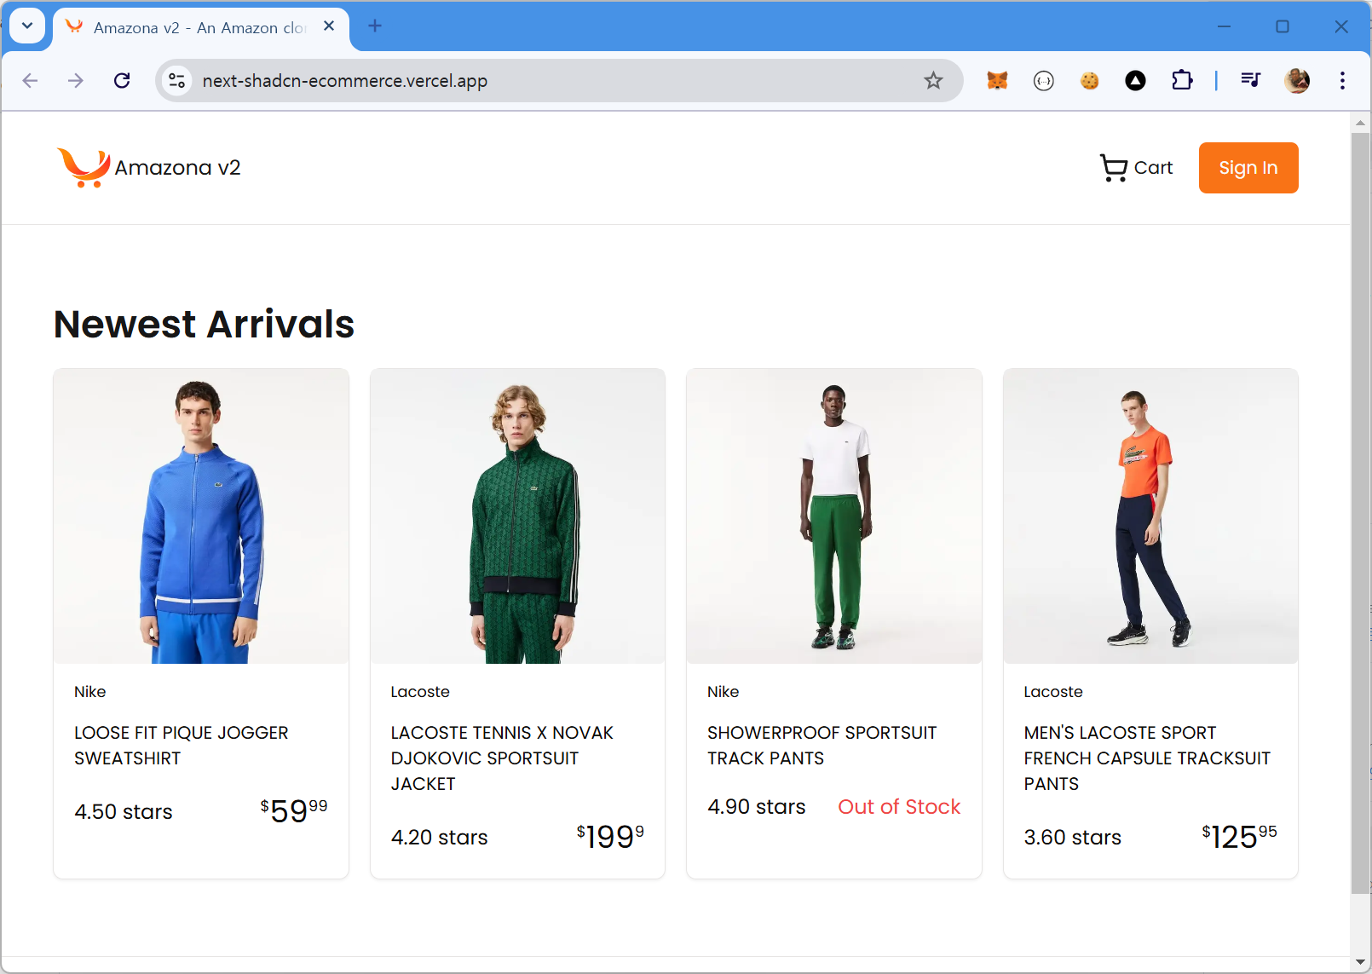
1. 프로젝트 소개
쇼핑몰 예제 프로젝트
동영상: https://www.youtube.com/watch?v=M4DrCi8EuYE
소스코드: https://github.com/basir/next-pg-shadcn-ecommerce
Lessons 폴더에 상세 가이드 안내문 제공
일부 구현 코드
소스코드: https://github.com/lbcsultan/next-shadcn-ecommerce
웹서비스: https://next-shadcn-ecommerce.vercel.app/

Slide 5
사용 기술
"dependencies": {
"@auth/drizzle-adapter": "^1.5.0",
"@radix-ui/react-dropdown-menu": "^2.1.1",
"@radix-ui/react-label": "^2.1.0",
"@radix-ui/react-slot": "^1.1.0",
"@radix-ui/react-toast": "^1.2.1",
"@vercel/postgres": "^0.10.0",
"bcrypt-ts-edge": "^3.0.1",
"class-variance-authority": "^0.7.0",
"clsx": "^2.1.1",
"drizzle-orm": "^0.33.0",
"lucide-react": "^0.441.0",
"next": "14.2.12",
"next-auth": "5.0.0-beta.21",
"react": "^18",
"react-dom": "^18",
"tailwind-merge": "^2.5.2",
"tailwindcss-animate": "^1.0.7",
"zod": "^3.23.8"
},
이 프로젝트에서 사용하는 기술들
Next.js: 14.2.3 (or 15)
Tailwind CSS
Shadcn UI (컴포넌트 기반의 CSS)
PostgreSQL (vercel에서 제공하는 데이터베이스)
Next-auth: 5.0 beta
Bcrypt: 패스워드 해시
Drizzle ORM: DB 관리자
Zod: 스키마 검증 라이브러리
Stripe, PayPal: 온라인 결제
등….

Slide 6
2. next.js 프로젝트 생성
프로젝트 폴더 생성
예) daiso-shopping
VSCode에서 위 프로젝트 폴더 열기
Shadcn/ui를 이용하는 새로운 next.js 프로젝트 생성
https://ui.shadcn.com/docs/installation/next 참조

Slide 7
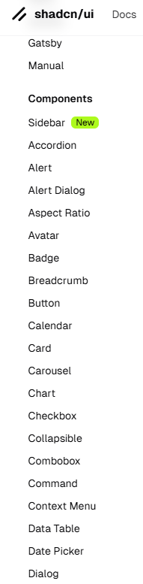
Shadcn/ui
Shadcn/ui란?
Tailwind CSS 기반의 컴포넌트 라이브러리
각종 컴포넌트 사용 가능: Button, Card, Badge, Chart, Input, Menu 등
Tailwind CSS에 컴포넌트 개념이 없다는 단점을 해결
사용자가 디자인을 쉽게 수정할 수 있는 컴포넌트
https://ui.shadcn.com/
Next.js 프로젝트에서 사용하기 https://ui.shadcn.com/docs/installation/next

Slide 8
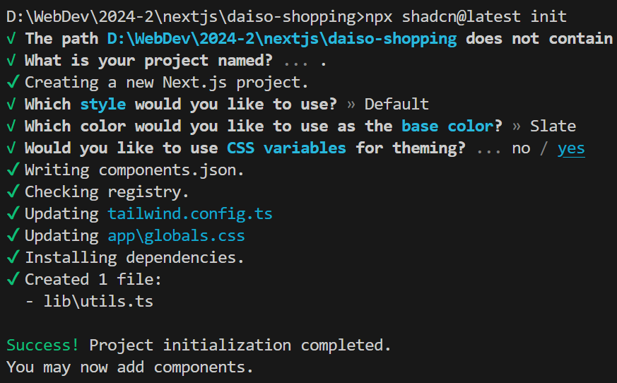
새로운 프로젝트 생성
프로젝트 폴더 생성
예) daiso-shopping
VSCode에서 위 프로젝트 폴더 열기
Shadcn/ui를 이용하는 새로운 next.js 프로젝트 생성 (추천)
> npx shadcn@latest init

Slide 9
새로운 프로젝트 생성
{
"name": "daiso-shopping",
"version": "0.1.0",
"private": true,
"scripts": {
"dev": "next dev",
"build": "next build",
"start": "next start",
"lint": "next lint"
},
"dependencies": {
"class-variance-authority": "^0.7.0",
"clsx": "^2.1.1",
"lucide-react": "^0.461.0",
"next": "14.2.16",
"react": "^18",
"react-dom": "^18",
"tailwind-merge": "^2.5.5",
"tailwindcss-animate": "^1.0.7"
},
"devDependencies": {
"@types/node": "^20",
"@types/react": "^18",
"@types/react-dom": "^18",
"eslint": "^8",
"eslint-config-next": "14.2.16",
"postcss": "^8",
"tailwindcss": "^3.4.1",
"typescript": "^5"
}
}
설치된 내용 확인하기
Package.json (이 프로젝트에 설치된 외부 패키지들)
Components.json (shadcn/ui의 환경 구성)
Tailwind.config.ts (각종 css 변수들 설정)
lib/utils.ts (cn 함수 선언)
호환성 문제로 이전 버전으로 설치됨
- Next: 14.2.16
- React: 18

Slide 10
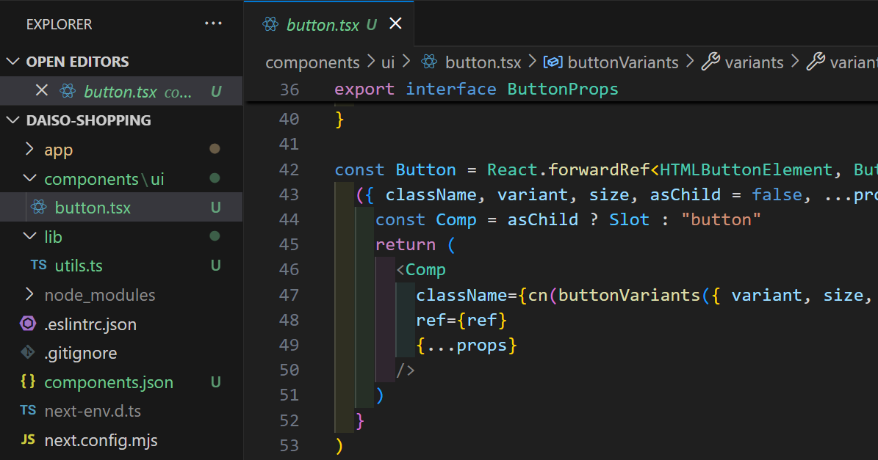
버튼 컴포넌트 테스트
Button 추가
> npx shadcn@latest add button
components/ui/button.tsx가 추가됨

Slide 11
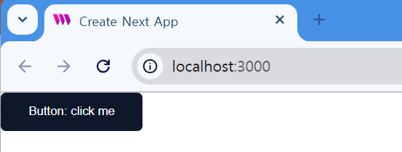
버튼 컴포넌트 추가 테스트
버튼 사용해보기
메인페이지에 추가 /app/page.tsx
import { Button } from '@/components/ui/button'
import Image from 'next/image'
export default function Home() {
return (
<div>
<Button variant={'default'} size={'lg'}>
Button: click me
</Button>
</div>
)
}
Button 컴포넌트를 사용. 속성 값 사용 가능
Variant: default, destructive, outline, secondary, ghost, link
Size: default, sm, lg, icon
중에서 선택 가능. 추가 가능

Slide 12
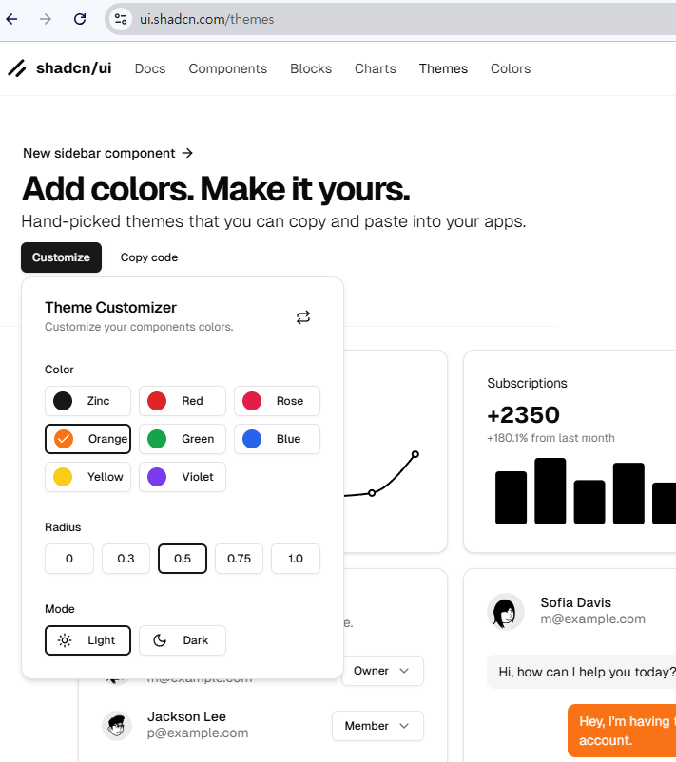
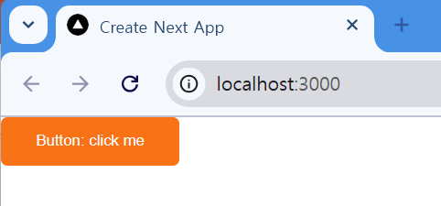
테마 바꾸기 가능
https://ui.shadcn.com/themes
오렌지 테마로 변경
Copy code 하여 globals.css 내용을 변경

Slide 13
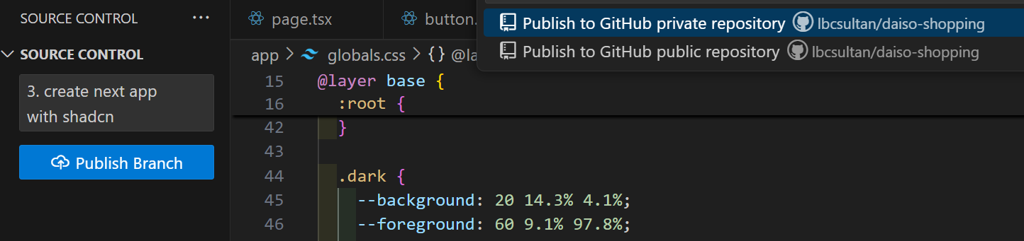
Commit and push to github
https://github.com/lbcsultan/daiso-shopping

Slide 14
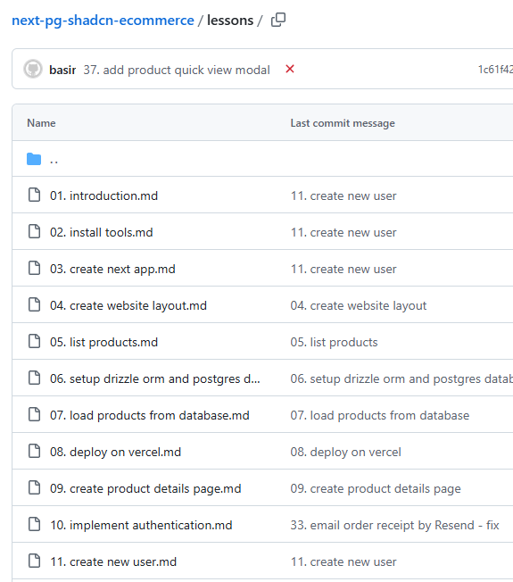
Lessons
다음의 가이드를 따라서 진행
가이드가 매우 잘 정리되어 있음
https://github.com/basir/next-pg-shadcn-ecommerce/tree/main/lessons
03. create next app까지 이미 완료

Slide 15
04. Create website layout
1. remove app/favicon.ico, public/vercel.svg and next.svg
2. add app/icon.svg and public/assets/icons/logo.svg
3. app/globals.css
4. lib/constants/index.ts
5. components/shared/header/index.tsx
6. components/shared/footer.tsx
7. app/(root)/layout.tsx
8. move app/page.tsx to app/(root)/page.tsx
Commit f6cd878 참조
가이드를 따라 진행하고 내용을 이해하려고 노력할 것

Slide 16
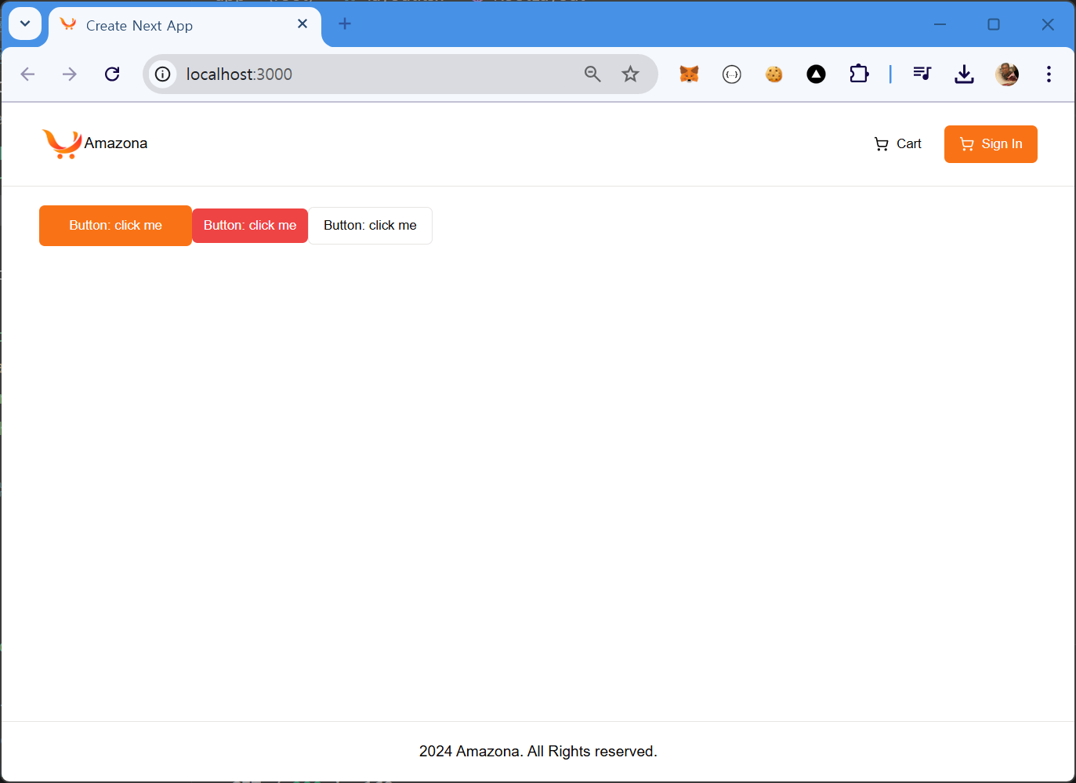
04. Create website layout
완성
Commit & push
Message: 04. create website layout

Slide 17
05. List products
1. .eslintrc.json
2. copy sample product images to public/assets/images folder
이미지 파일 준비
3. lib/sample-data.ts
초기화면용 샘플데이터 준비
4. pnpm dlx shadcn-ui@latest add card (npx shadcn@latest add card 로 변경 적용)
5. components/shared/product/product-card.tsx
제품정보를 카드 형식으로 표시. 위에서 추가한 Card 컴포넌트 사용
6. components/shared/product/product-list.tsx
제품들을 그리드 형식으로 전시
7. app/(root)/page.tsx
샘플데이터를 읽어와서 위의 ProductList 컴포넌트를 사용하여 화면에 표시.

Slide 18
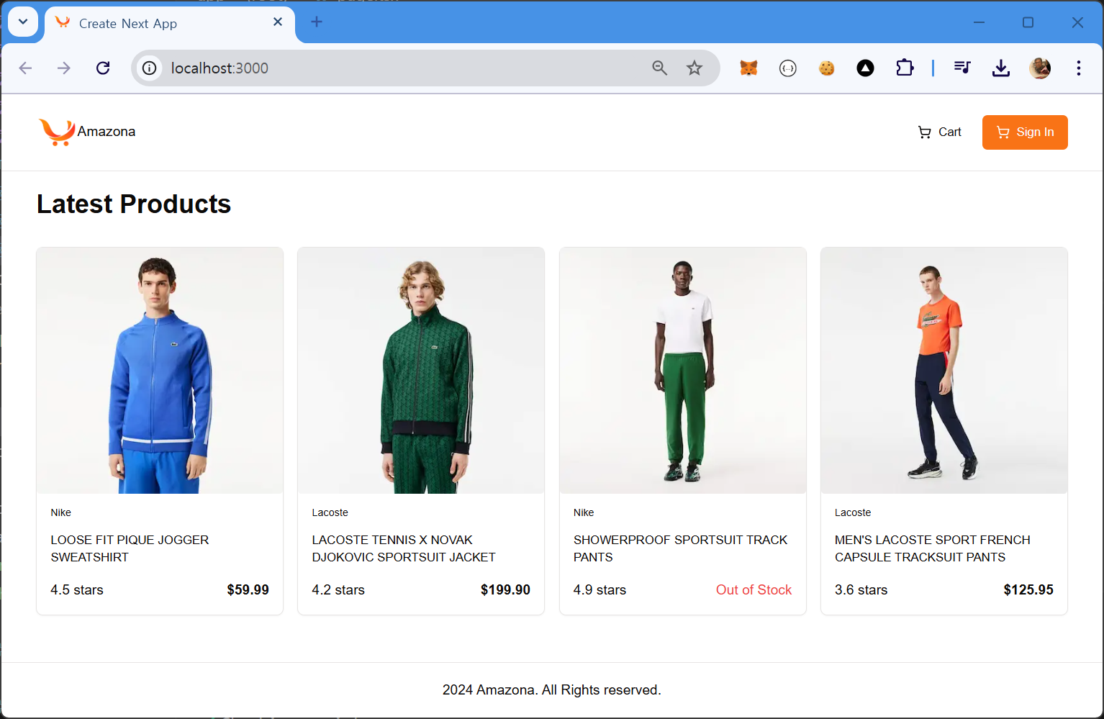
05. List products
완성
Build & deploy
> npm run build
에러 수정 및 재전송

Slide 19
빌드 에러 수정
Typescript 에러를 해결하기 위해
Product interface를 생성
any 를 Product으로 타입 지정
/app/(root)/page.tsx
import ProductList from '@/components/shared/product/product-list'
import sampleData from '@/lib/sample-data'
import { Product } from '@/types'
export default function Home() {
const validatedProducts: Product[] = sampleData.products.map((product) => ({
...product,
isFeatured: product.isFeatured ?? false,
}))
return (
<div className="space-y-8">
<h2 className="h2-bold">Latest Products</h2>
<ProductList data={validatedProducts} />
</div>
)
}
/types/index.ts
export interface Product {
name: string
slug: string
category: string
images: string[]
price: string
brand: string
rating: string
numReviews: number
stock: number
description: string
isFeatured?: boolean
banner?: string
}

Slide 20
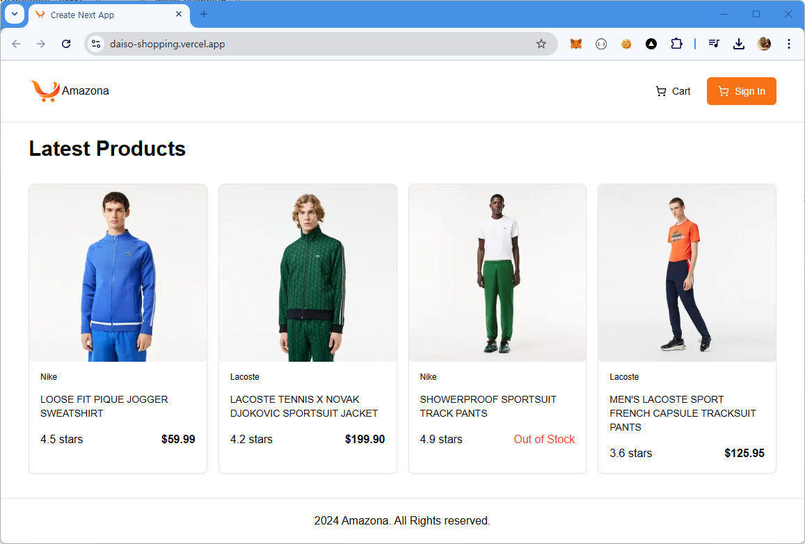
빌드 성공 후 push & deploy
Commit & push
Message: 05. list products
Vercel deploy
https://daiso-shopping.vercel.app/

Slide 21
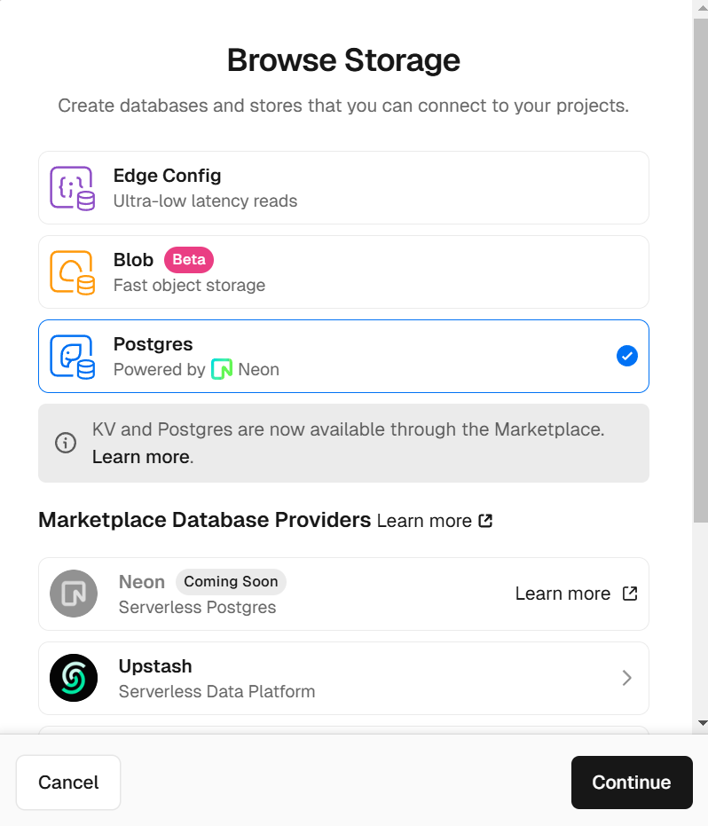
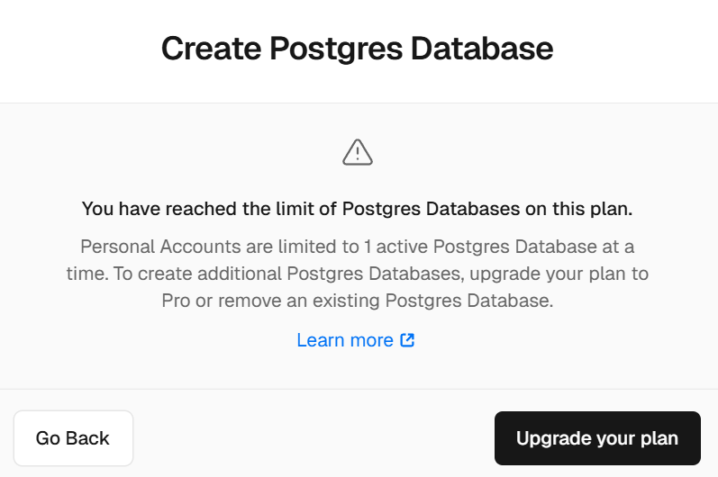
06. setup drizzle orm and postgres database
Vercel.com에서 database 생성하기
https://vercel.com/docs/storage/vercel-postgres
https://vercel.com/lbcsultans-projects/~/stores
Create database > Postgres

Slide 22
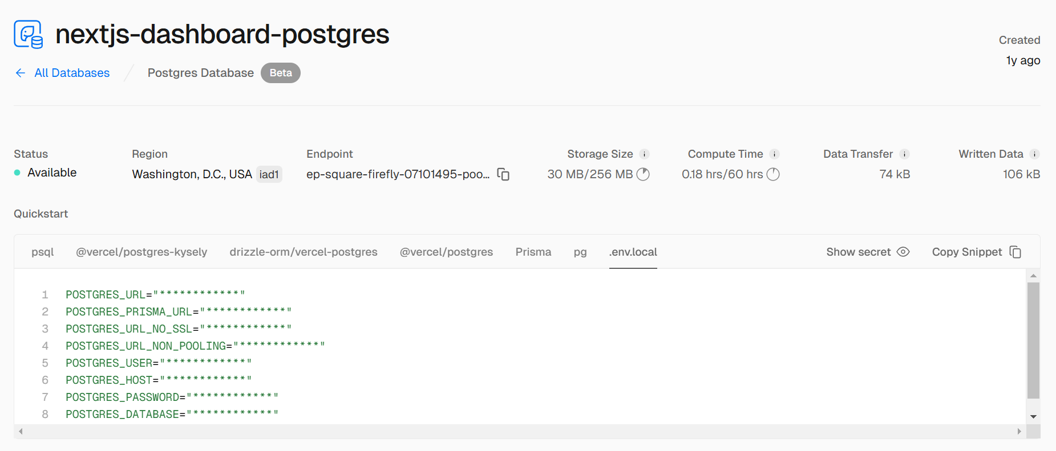
Vercel.com에서 database 생성하기
.env.local에 붙여넣기

Slide 23
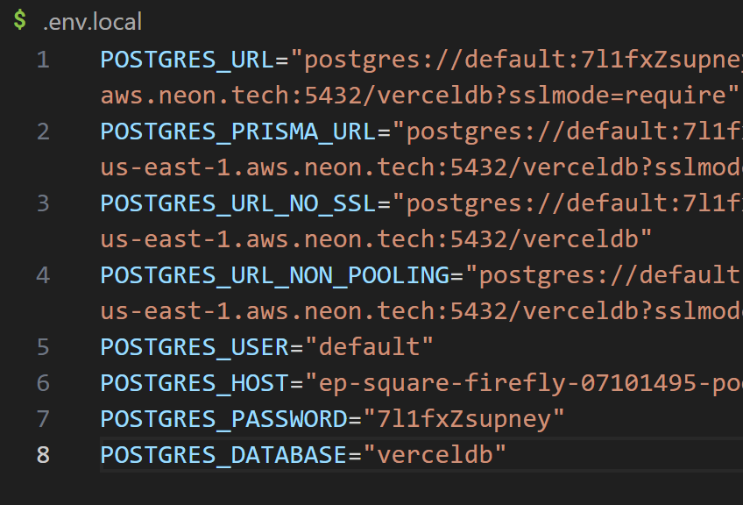
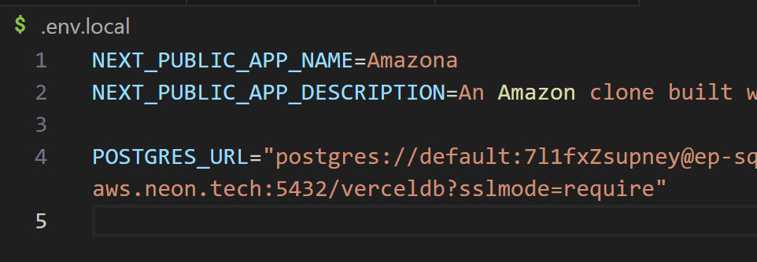
Vercel.com에서 database 생성하기
첫번째만 남기고 나머지는 지움
APP_NAME, APP_DESCRIPTION 추가
.env.local

Slide 24
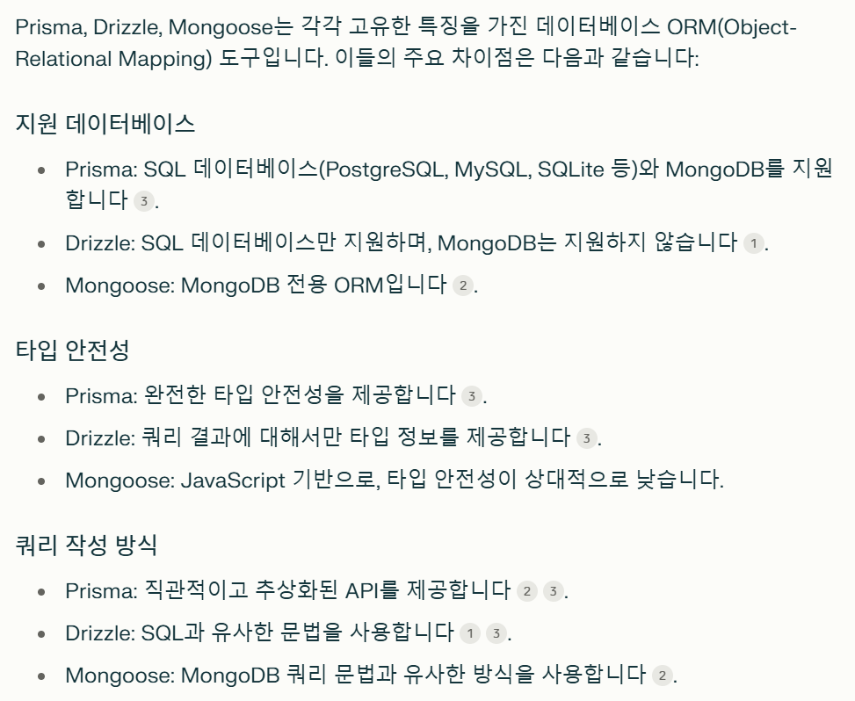
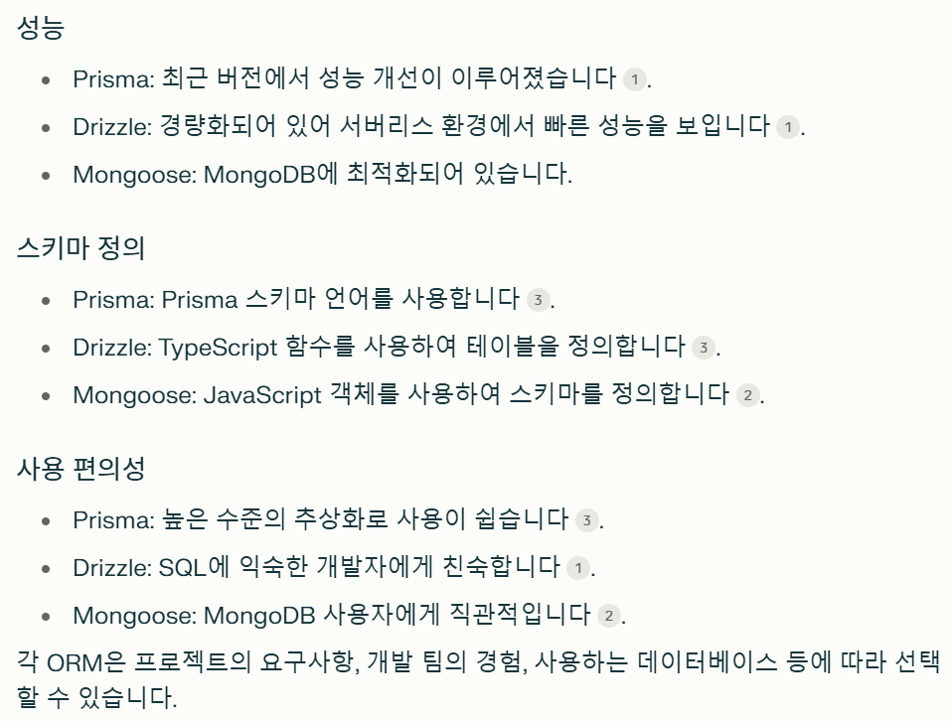
ORM(Object-Relational Mapping) - Prisma vs. Drizzle vs. Mongoose -

Slide 25
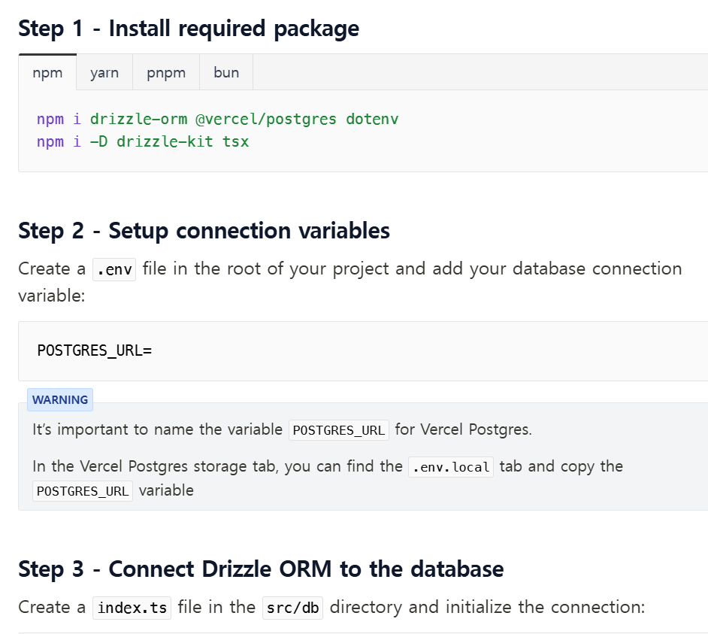
Drizzle ORM 설치
Drizzle ORM
https://orm.drizzle.team/
설치
https://orm.drizzle.team/docs/get-started-postgresql#vercel-postgres
https://orm.drizzle.team/docs/get-started/vercel-new
> npm i drizzle-orm @vercel/postgres dotenv
> npm i -D drizzle-kit tsx

Slide 26
Schema 생성
/db/schema.ts
import {
boolean, integer, numeric, pgTable, text, timestamp, uniqueIndex, uuid,
} from 'drizzle-orm/pg-core'
// PRODUCTS
export const products = pgTable(
'product',
{
id: uuid('id').defaultRandom().primaryKey().notNull(),
name: text('name').notNull(),
slug: text('slug').notNull(),
category: text('category').notNull(),
images: text('images').array().notNull(),
brand: text('brand').notNull(),
description: text('description').notNull(),
stock: integer('stock').notNull(),
price: numeric('price', { precision: 12, scale: 2 }).notNull().default('0'),
rating: numeric('rating', { precision: 3, scale: 2 })
.notNull()
.default('0'),
numReviews: integer('numReviews').notNull().default(0),
isFeatured: boolean('isFeatured').default(false).notNull(),
banner: text('banner'),
createdAt: timestamp('createdAt').defaultNow().notNull(),
},
(table) => {
return {
productSlugIdx: uniqueIndex('product_slug_idx').on(table.slug),
}
}
)
/db/schema.ts 생성
상품 product에 대한 명세 작성
/lib/sample-data.ts
products: [
{
name: 'LOOSE FIT PIQUE JOGGER SWEATSHIRT',
slug: 'loose-fit-pique-jogger-sweatshirt',
category: "Men's Sweatshirts",
images: ['/assets/images/p1-1.jpeg', '/assets/images/p1-2.jpeg'],
price: '59.99',
brand: 'Nike',
rating: '4.5',
numReviews: 10,
stock: 5,
description:
'Lacoste sporting elegance with an urban twist. Fall in love with this loose, cozy sweatshirt in super-comfortable double-face piqué.',
isFeatured: true,
banner: '/assets/images/banner-1.jpeg',
},

Slide 27
Drizzle 환경 설정
패키지 설치
> npm i -D pg @types/pg @next/env
/src/drizzle.config.ts 생성
schema.ts 지정
/src/drizzle.config.ts
import { cwd } from 'node:process'
import { loadEnvConfig } from '@next/env'
loadEnvConfig(cwd())
import { defineConfig } from 'drizzle-kit'
export default defineConfig({
dialect: 'postgresql',
schema: './db/schema.ts',
out: './drizzle',
dbCredentials: {
url: process.env.POSTGRES_URL!,
},
})

Slide 28
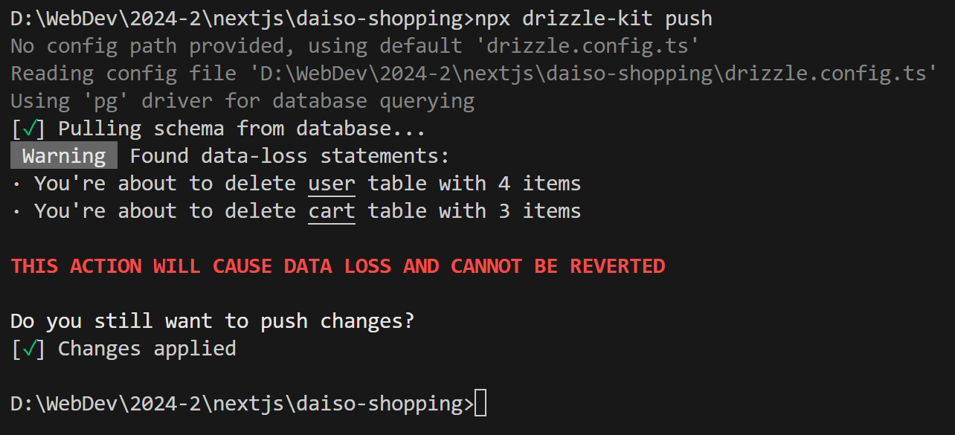
Schema를 vercel database에 적용
생성된 Schema를 vercel database로 push
> npx drizzle-kit push

Slide 29
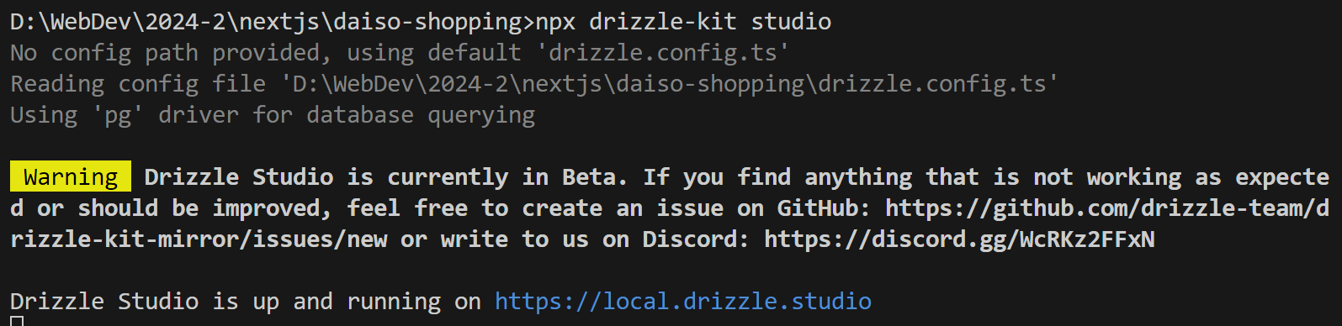
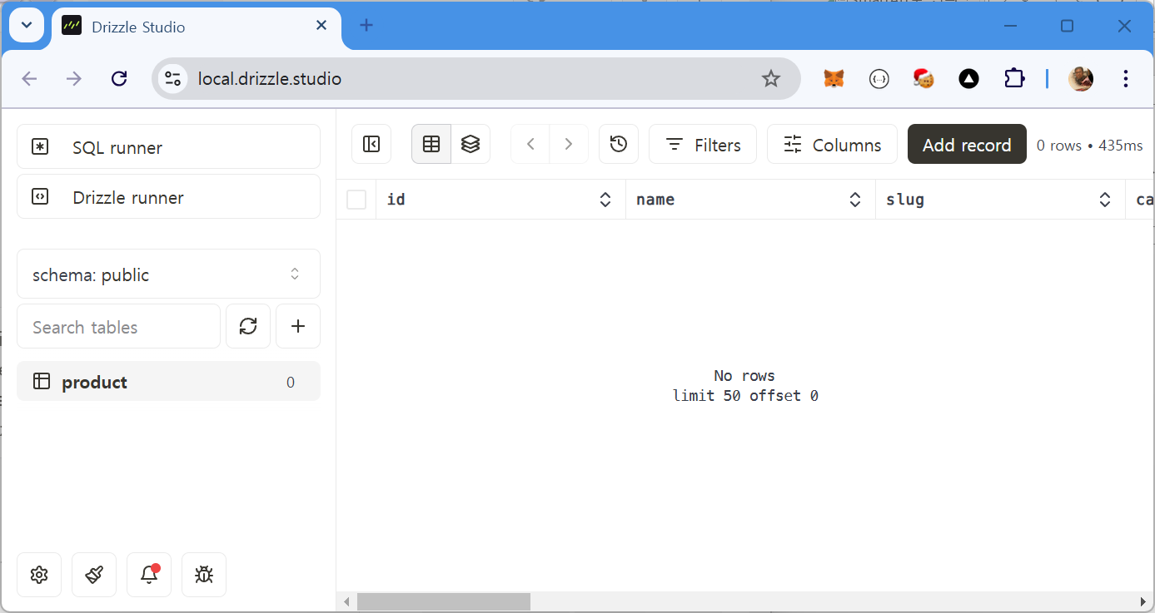
Drizzle-kit studio 실행
Drizzle-kit studio 실행
> npx drizzle-kit studio
https://local.drizzle.studio

Slide 30
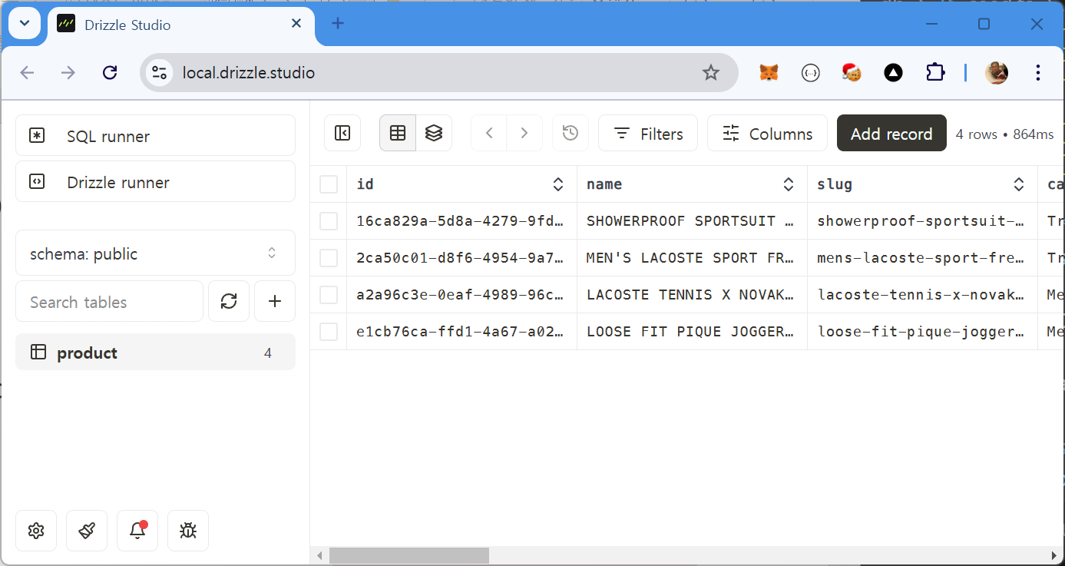
샘플 데이터를 DB에 저장하기
import { cwd } from 'node:process'
import { loadEnvConfig } from '@next/env'
import { drizzle } from 'drizzle-orm/node-postgres'
import { Client } from 'pg'
import * as schema from './schema'
import sampleData from '@/lib/sample-data'
loadEnvConfig(cwd())
const main = async () => {
try {
const client = new Client({
connectionString: process.env.POSTGRES_URL,
})
await client.connect()
const db = drizzle(client)
await db.delete(schema.products)
const resProducts = await db
.insert(schema.products)
.values(sampleData.products)
.returning()
console.log({ resProducts })
await client.end()
} catch (error) {
console.error(error)
throw new Error('Failed to seed database')
}
}
main()
/db/seed.ts
/db/seed.ts 생성
> npx tsx ./db/seed 실행
Drizzle studio에서 데이터 확인

Slide 31
07. load products from database
1. db/drizzle.ts 생성
Drizzle을 통해 database에 접근 준비
2. /types/index.ts 생성
Schema로부터 Product type 생성
/db/drizzle.ts
import * as schema from './schema'
import { drizzle } from 'drizzle-orm/vercel-postgres'
import { sql } from '@vercel/postgres'
const db = drizzle(sql, {
schema,
})
export default db
/types/index.ts
import { products } from '@/db/schema'
import { InferSelectModel } from 'drizzle-orm'
// PRODUCTS
export type Product = InferSelectModel<typeof products>

Slide 32
DB로부터 데이터 읽어오기
3. /lib/actions/product.actions.ts 생성
Server action을 이용해 DB로부터 products를 가져옴
생성시간 기준으로 정렬하고 데이터를 4개만 가져옴
/lib/actions/product.actions.ts
'use server'
import { desc } from 'drizzle-orm'
import db from '@/db/drizzle'
import { products } from '@/db/schema'
export async function getLatestProducts() {
const data = await db.query.products.findMany({
orderBy: [desc(products.createdAt)],
limit: 4,
})
return data
}

Slide 33
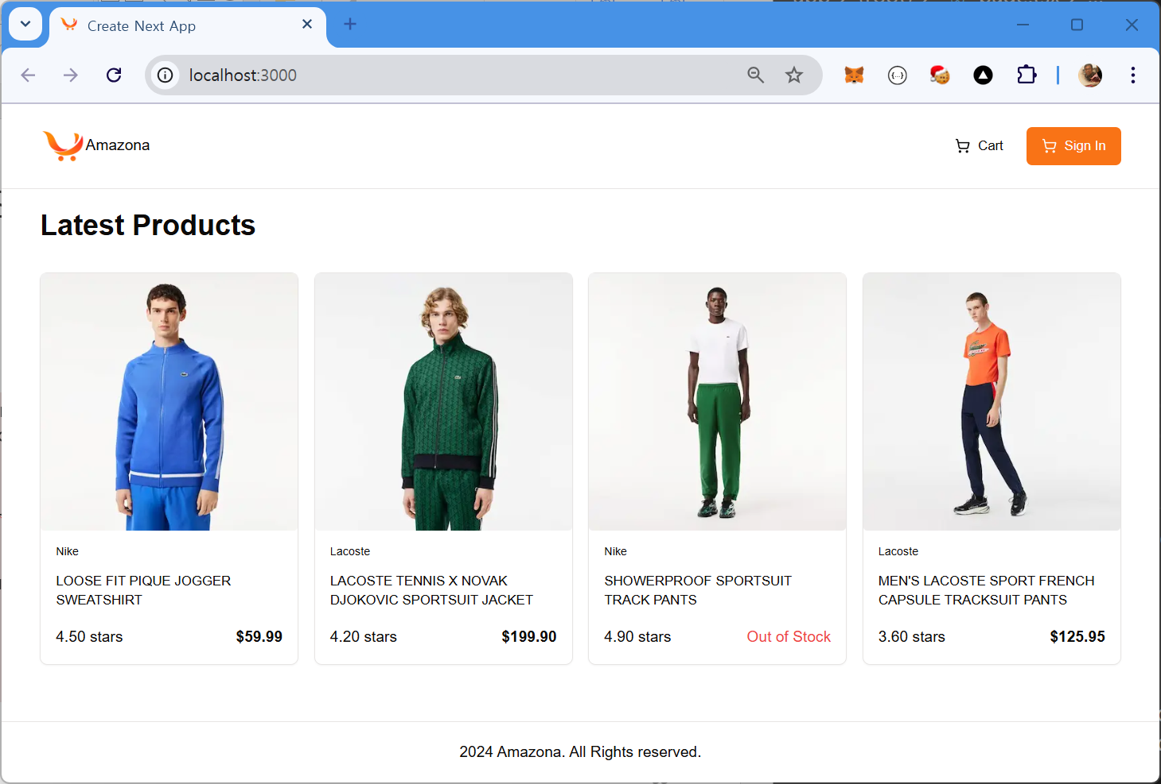
초기 화면에 표시
초기 화면 수정
/app/(root)/page.tsx
import ProductList from '@/components/shared/product/product-list'
import { getLatestProducts } from '@/lib/actions/product.actions'
export default async function Home() {
const latestProducts = await getLatestProducts()
return (
<div className="space-y-8">
<h2 className="h2-bold">Latest Products</h2>
<ProductList data={latestProducts} />
</div>
)
}

Slide 34

초기 화면 수정
Title 변수 사용
/app/(root)/page.tsx 수정
/components/shared/product/product-list.tsx 수정
Product type 사용
/components/shared/product/product-card.tsx
/components/shared/product/product-list.tsx

Slide 35
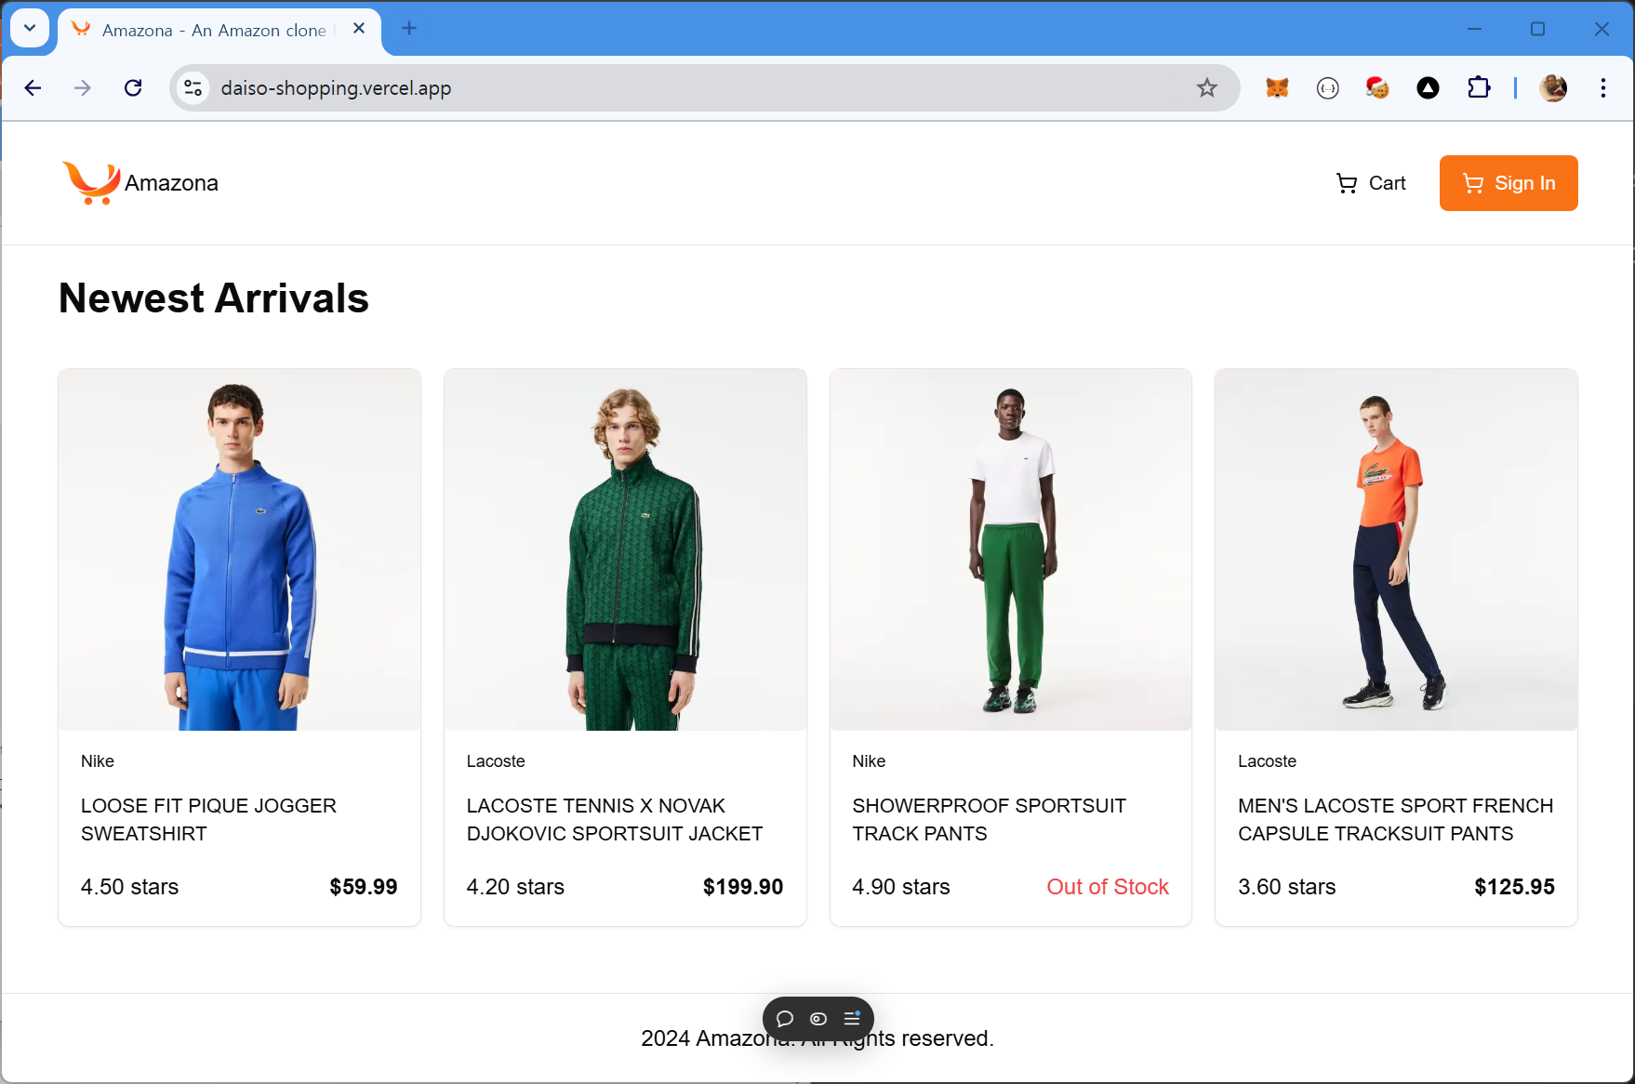
08. deploy on vercel
빌드 테스트
> npm run build
Github
Push to github
Vercel
import project from github
add env variables
deploy it (redeploy)

Slide 36
09. create product details page
1. /lib/actions/product.actions.ts 에 getProductBySlug() 함수 추가
slug값이 같은 product를 읽어옴
2. shadcn의 badge 추가
> npx shadcn@latest add badge
/lib/actions/product.actions.ts
'use server'
import { desc, eq } from 'drizzle-orm'
import db from '@/db/drizzle'
import { products } from '@/db/schema'
export async function getLatestProducts() {
const data = await db.query.products.findMany({
orderBy: [desc(products.createdAt)],
limit: 4,
})
return data
}
export async function getProductBySlug(slug: string) {
return await db.query.products.findFirst({
where: eq(products.slug, slug),
})
}

Slide 37
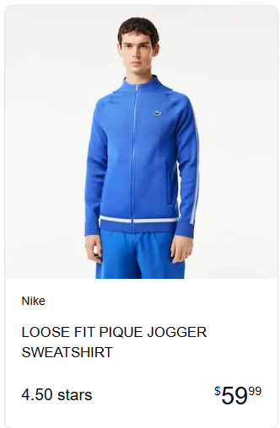
컴포넌트 생성, 수정
3. /components/shared/product/product-images.tsx 생성
썸네일을 표시하도록 수정
4. /components/shared/product/product-price.tsx 생성
가격을 소수점 기준으로 다르게 표시
5. /components/shared/product/product-card.tsx 수정
Price를 위의 ProductPrice 컴포넌트를 이용하여 표시

Slide 38
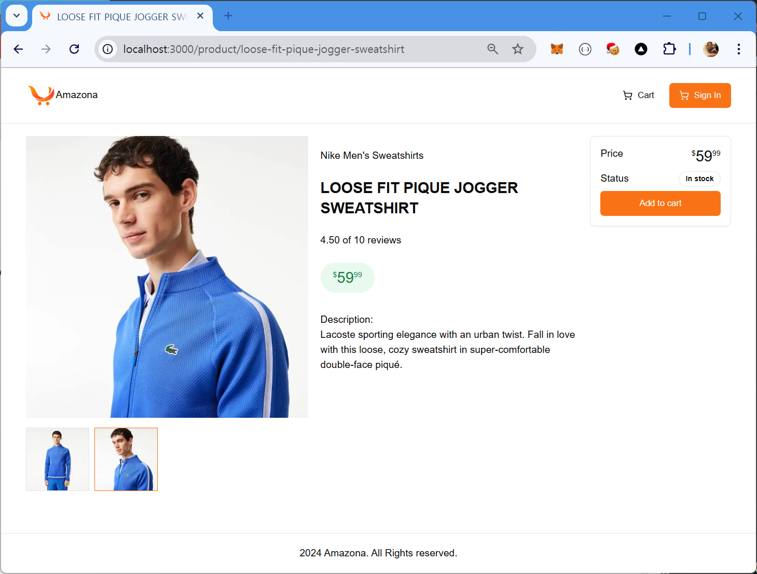
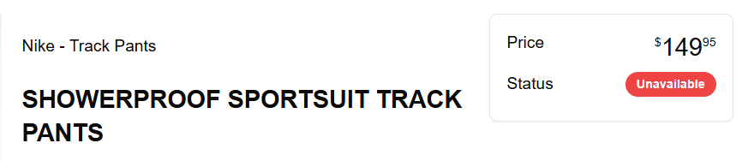
Product details 페이지 생성
6. /app/(root)/product/[slug]/page.tsx 생성
Slug로 dynamic routing
Card
Badge
price 표시
Badge
썸네일

Slide 39
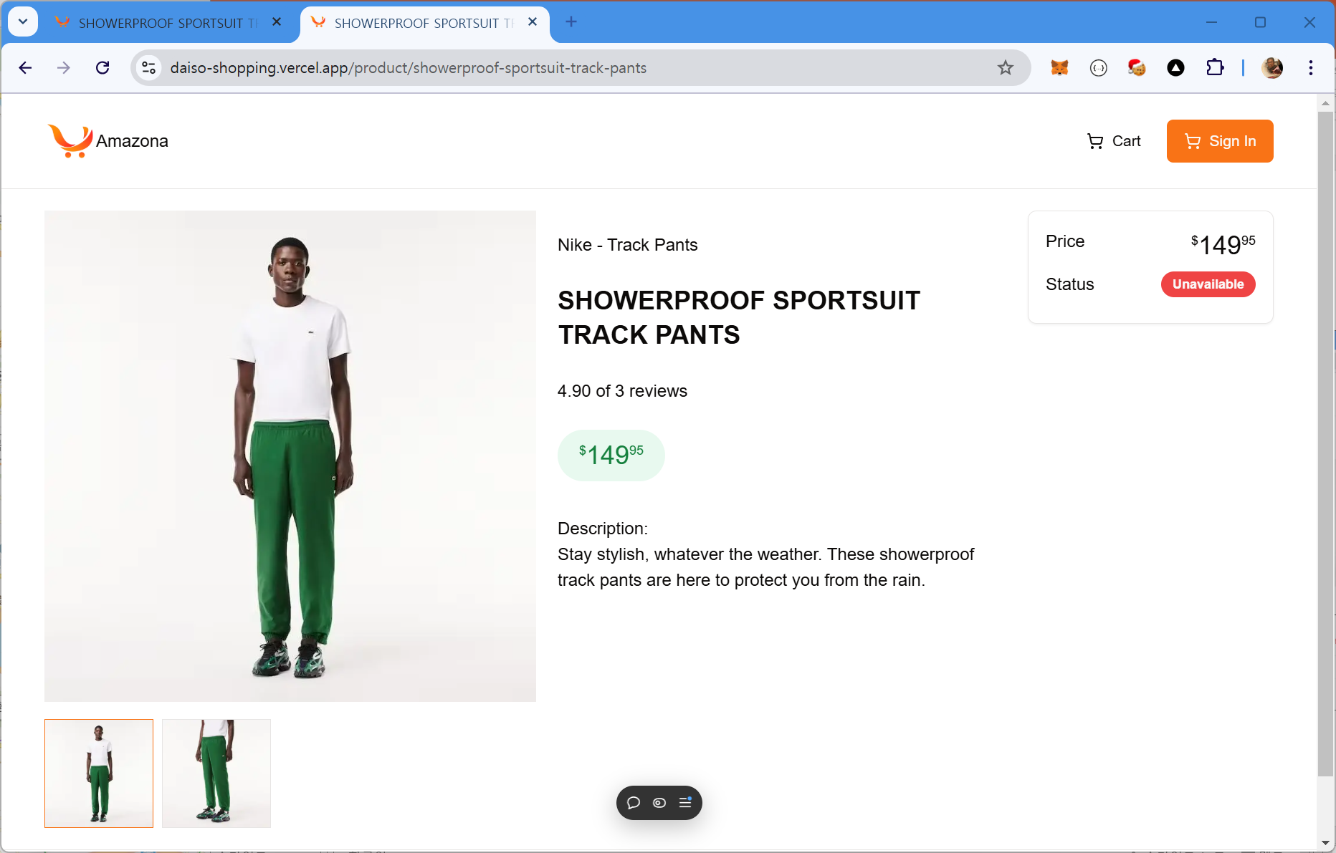
Deploy

Slide 40
10. implement authentication
1. install nextauth
https://authjs.dev/getting-started/installation?framework=Next.js 참조
> npm install next-auth@beta
> npx auth secret
/auth.ts 생성
/app/api/auth/[...nextauth]/route.ts 생성
/middleware.ts 생성
2. use drizzle adapter
3. /db/schema.ts

Slide 41
User 스키마, 테이블 생성
이메일, 패스워드를 이용한 사용자 등록, 인증 예정
Credentials provider 사용
Drizzle ORM adapter
https://authjs.dev/getting-started/adapters/drizzle 참조
패키지 설치
npm install drizzle-orm @auth/drizzle-adapter
npm install drizzle-kit --save-dev
Schemas > PostfreSQL 에서 users, accounts, sessions, verificationTokens 부분 추가
text(‘id’) 대신 uuid('id'), uuid('userId')로 수정

Slide 42
import {
boolean, integer, numeric, pgTable, primaryKey, text,
timestamp, uniqueIndex, uuid,
} from 'drizzle-orm/pg-core'
import { AdapterAccountType } from 'next-auth/adapters'
// USERS
export const users = pgTable('user', {
id: uuid('id').defaultRandom().primaryKey().notNull(),
name: text('name'),
email: text('email').unique(),
emailVerified: timestamp('emailVerified', { mode: 'date' }),
image: text('image'),
})
export const accounts = pgTable(
'account',
{
userId: uuid('userId')
.notNull()
.references(() => users.id, { onDelete: 'cascade' }),
type: text('type').$type<AdapterAccountType>().notNull(),
provider: text('provider').notNull(),
providerAccountId: text('providerAccountId').notNull(),
refresh_token: text('refresh_token'),
access_token: text('access_token'),
expires_at: integer('expires_at'),
token_type: text('token_type'),
scope: text('scope'),
id_token: text('id_token'),
session_state: text('session_state'),
},
(account) => ({
compoundKey: primaryKey({
columns: [account.provider, account.providerAccountId],
}),
})
)
/db/schema.ts
export const sessions = pgTable('session', {
sessionToken: text('sessionToken').primaryKey(),
userId: uuid('userId')
.notNull()
.references(() => users.id, { onDelete: 'cascade' }),
expires: timestamp('expires', { mode: 'date' }).notNull(),
})
export const verificationTokens = pgTable(
'verificationToken',
{
identifier: text('identifier').notNull(),
token: text('token').notNull(),
expires: timestamp('expires', { mode: 'date' }).notNull(),
},
(verificationToken) => ({
compositePk: primaryKey({
columns: [verificationToken.identifier, verificationToken.token],
}),
})
)
// PRODUCTS
export const products = pgTable(
'product',
{
id: uuid('id').defaultRandom().primaryKey().notNull(),
name: text('name').notNull(),
slug: text('slug').notNull(),
category: text('category').notNull(),
images: text('images').array().notNull(),
brand: text('brand').notNull(),
description: text('description').notNull(),
stock: integer('stock').notNull(),
price: numeric('price', { precision: 12, scale: 2 }).notNull().default('0'),
rating: numeric('rating', { precision: 3, scale: 2 })
.notNull()
.default('0'),
numReviews: integer('numReviews').notNull().default(0),
isFeatured: boolean('isFeatured').default(false).notNull(),
banner: text('banner'),
createdAt: timestamp('createdAt').defaultNow().notNull(),
},
(table) => {
return {
productSlugIdx: uniqueIndex('product_slug_idx').on(table.slug),
}
}
)

Slide 43
4. add credentials provider
> npm install bcrypt-ts-edge (패스워드 해시)
auth.ts 수정
/db/schems.ts 에서 users 수정 (role, password 추가)
export const users = pgTable('user', {
id: uuid('id').defaultRandom().primaryKey().notNull(),
name: text('name'),
email: text('email').unique(),
role: text('role').notNull().default('user'),
password: text('password'),
emailVerified: timestamp('emailVerified', { mode: 'date' }),
image: text('image'),
})

Slide 44
import { DrizzleAdapter } from '@auth/drizzle-adapter'
import { compareSync } from 'bcrypt-ts-edge'
import { eq } from 'drizzle-orm'
import type { NextAuthConfig } from 'next-auth'
import NextAuth from 'next-auth'
import CredentialsProvider from 'next-auth/providers/credentials'
import db from './db/drizzle'
import { users } from './db/schema'
export const config = {
pages: {
signIn: '/sign-in',
error: '/sign-in',
},
session: {
strategy: 'jwt',
maxAge: 30 * 24 * 60 * 60,
},
adapter: DrizzleAdapter(db),
providers: [
CredentialsProvider({
상세 내용
}),
],
callbacks: {
session: async ({ session, user, trigger, token }: any) => {
session.user.id = token.sub
if (trigger === 'update') {
session.user.name = user.name
}
return session
},
},
} satisfies NextAuthConfig
export const { handlers, auth, signIn, signOut } = NextAuth(config)
auth.ts
providers: [
CredentialsProvider({
credentials: {
email: {
type: 'email',
},
password: { type: 'password' },
},
async authorize(credentials) {
if (credentials == null) return null
const user = await db.query.users.findFirst({
where: eq(users.email, credentials.email as string),
})
if (user && user.password) {
const isMatch = compareSync(
credentials.password as string,
user.password
)
if (isMatch) {
return {
id: user.id,
name: user.name,
email: user.email,
role: user.role,
}
}
}
return null
},
}),
],

Slide 45
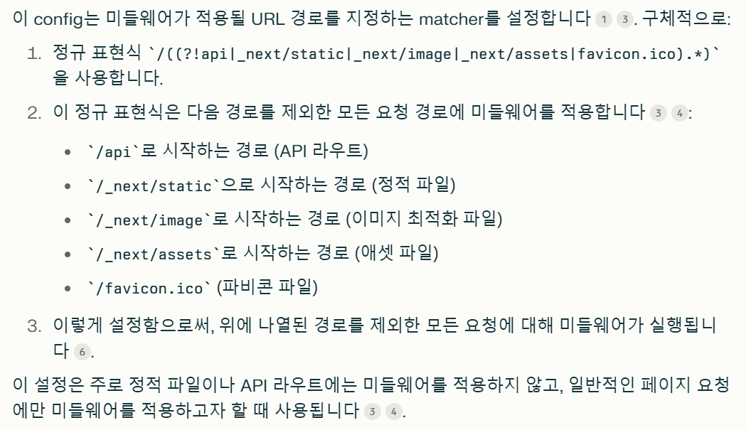
7. middleware.ts 수정
export { auth as middleware } from '@/auth'
export const config = {
matcher: ['/((?!api|_next/static|_next/image|_next/assets|favicon.ico).*)'],
}

Slide 46
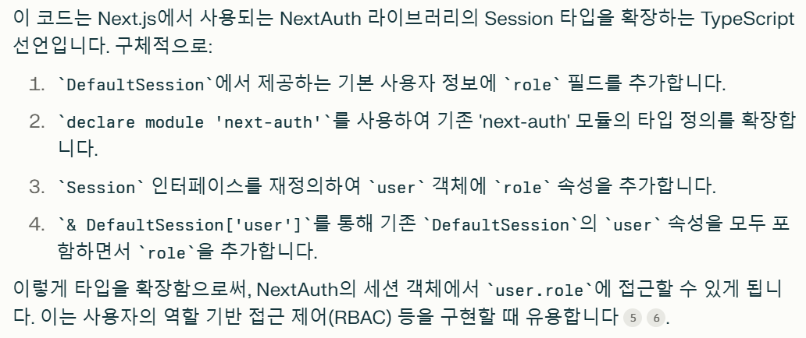
8. /types/next-auth.d.ts 생성
import { DefaultSession } from 'next-auth'
declare module 'next-auth' {
export interface Session {
user: {
role: string
} & DefaultSession['user']
}
}

Slide 47
9. / lib/constants/index.ts 수정
export const APP_NAME = process.env.NEXT_PUBLIC_APP_NAME || 'Amazona'
export const APP_DESCRIPTION =
process.env.NEXT_PUBLIC_APP_DESCRIPTION ||
'An Amazon clone built with Next.js, Postgres, Shadcn'
export const signInDefaultValues = {
email: '',
password: '',
}

Slide 48
/lib/sample-data.ts
import { hashSync } from 'bcrypt-ts-edge'
const sampleData = {
users: [
{
name: 'John',
email: 'admin@example.com',
password: hashSync('123456', 10),
role: 'admin',
},
{
name: 'Jane',
email: 'jane@example.com',
password: hashSync('123456', 10),
role: 'user',
},
],
products: [
계속…
10. /lib/sample-data.ts 수정
Default users 추가
11. shadcn에서 label input dropdown-menu 추가
> npx shadcn@latest add label input dropdown-menu
12. zod 추가
TypeScript를 위한 강력한 스키마 선언 및 유효성 검사 라이브러리
> npm install zod

Slide 49
13. /lib/validator.ts 생성
import * as z from 'zod'
// USER
export const signInFormSchema = z.object({
email: z.string().min(3, 'Email must be at least 3 characters'),
password: z.string().min(3, 'Password must be at least 3 characters'),
})

Slide 50
14. /lib/actions/user.actions.ts 생성
15. /components/shared/header/user-button.tsx 생성
16. /components/shared/header/menu.tsx 생성

Slide 51
20. /app/(auth)/layout.tsx 생성 (lesson 파일에 에러)
21. /app/(auth)/sign-in/credentials-signin-form.tsx 생성
22. /app/(auth)/sign-in/page.tsx 생성

Slide 52
import { cwd } from 'node:process'
import { loadEnvConfig } from '@next/env' import { drizzle } from 'drizzle-orm/node-postgres'
import { Client } from 'pg' import * as schema from './schema'
import sampleData from '@/lib/sample-data' loadEnvConfig(cwd())
const main = async () => {
try {
const client = new Client({
connectionString: process.env.POSTGRES_URL,
})
await client.connect()
const db = drizzle(client) await db.delete(schema.accounts)
await db.delete(schema.users)
await db.delete(schema.products) const resUsers = await db
.insert(schema.users)
.values(sampleData.users)
.returning() const resProducts = await db
.insert(schema.products)
.values(sampleData.products)
.returning() console.log({ resUsers, resProducts }) await client.end()
} catch (error) {
console.error(error)
throw new Error('Failed to seed database')
}
}
main()
23. /db/seed.ts 생성
24. user 데이터를 DB에 저장
> npx drizzle-kit push (DB에 users table 생성)
> npx tsx ./db/seed (데이터 입력)

Slide 53
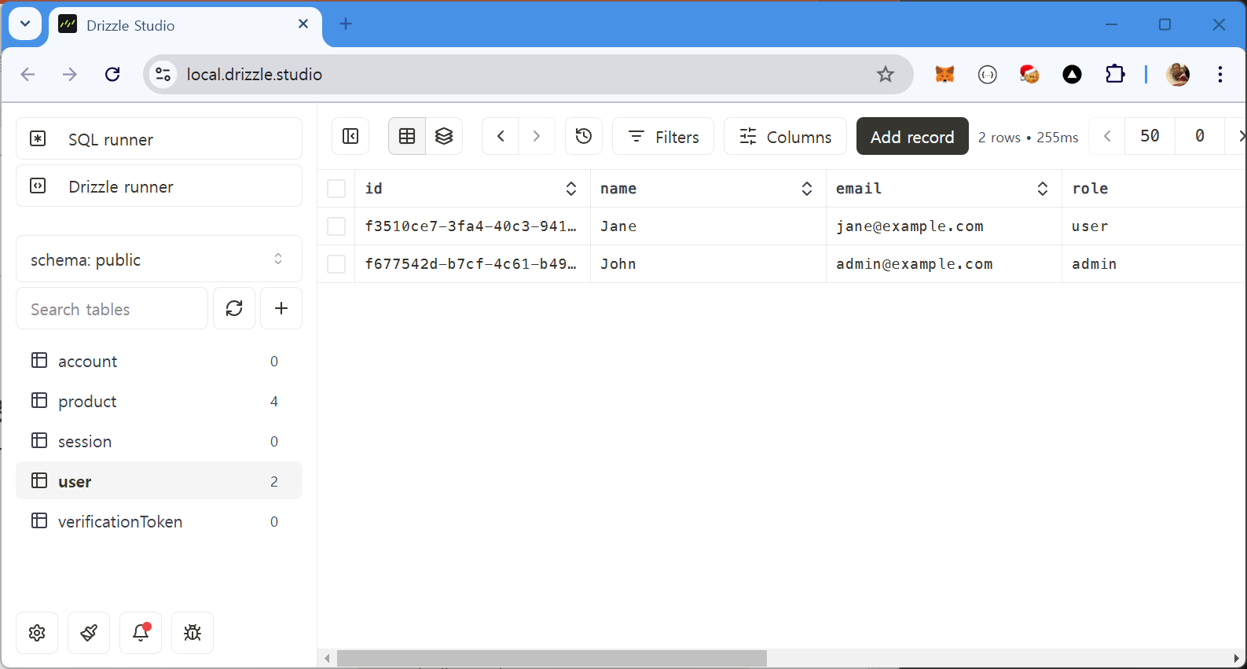
user, account, session, verificationToken 테이블이 생성됨
user 테이블에 2개의 사용자 정보가 등록됨
account, session, verificationToken 테이블은 비어 있음

Slide 54
import Image from 'next/image'
import Link from 'next/link'
import { APP_NAME } from '@/lib/constants'
import Menu from './menu'
const Header = async () => {
return (
<header className="w-full border-b">
<div className="wrapper flex-between">
<div className="flex-start">
<Link href="/" className="flex-start">
<Image
src="/assets/icons/logo.svg"
width={48}
height={48}
alt={`${APP_NAME} logo`}
/>
{APP_NAME}
</Link>
</div>
<Menu />
</div>
</header>
)
}
export default Header
25. 메뉴 수정
/components/shared/header/index.tsx

Slide 55
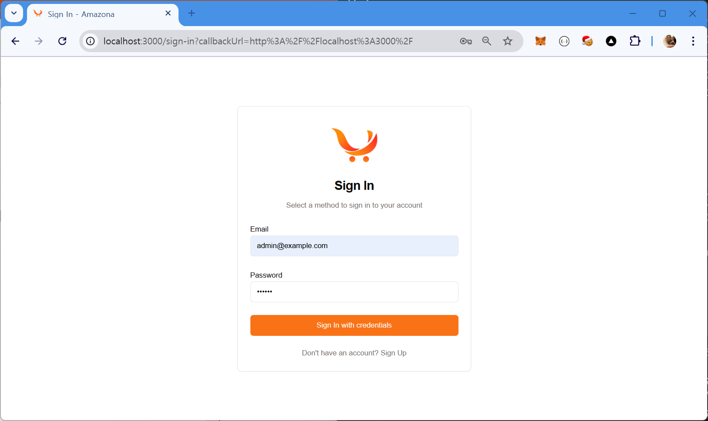
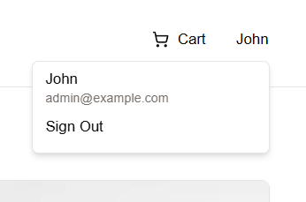
로그인 테스트
로그인 후 UserButton 나타남

Slide 56
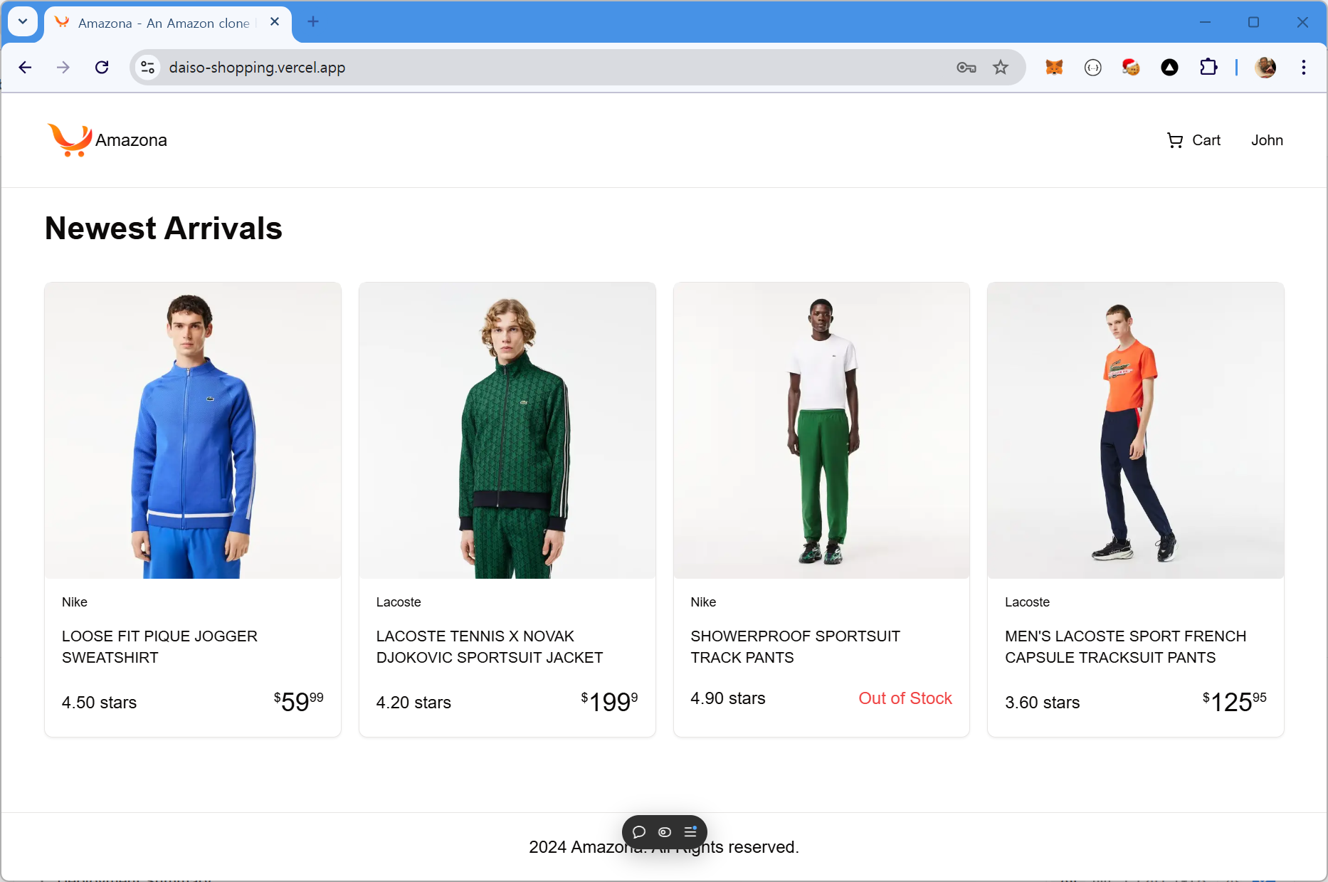
Deploy
빌드 테스트
추가 환경변수 입력
Redeploy

Slide 57
11. create new user
1. lib/validator.ts 에 signUpFormSchema 추가
import * as z from 'zod'
// USER
export const signInFormSchema = z.object({
email: z.string().min(3, 'Email must be at least 3 characters'),
password: z.string().min(3, 'Password must be at least 3 characters'),
})
export const signUpFormSchema = z
.object({
name: z.string().min(3, 'Name must be at least 3 characters'),
email: z.string().min(3, 'Email must be at least 3 characters'),
password: z.string().min(3, 'Password must be at least 3 characters'),
confirmPassword: z
.string()
.min(3, 'Confirm password must be at least 3 characters'),
})
.refine((data) => data.password === data.confirmPassword, {
message: "Passwords don't match",
path: ['confirmPassword'],
})
signInForm
signUpForm

Slide 58
2. lib/utils.ts 에 formatError 함수 추가
import { clsx, type ClassValue } from 'clsx'
import { twMerge } from 'tailwind-merge'
export function cn(...inputs: ClassValue[]) {
return twMerge(clsx(inputs))
}
export const formatError = (error: any): string => {
if (error.name === 'ZodError') {
const fieldErrors = Object.keys(error.errors).map((field) => {
const errorMessage = error.errors[field].message
return `${error.errors[field].path}: ${errorMessage}` // field: errorMessage
})
return fieldErrors.join('. ')
} else if (error.name === 'ValidationError') {
const fieldErrors = Object.keys(error.errors).map((field) => {
const errorMessage = error.errors[field].message
return errorMessage
})
return fieldErrors.join('. ')
} else {
return typeof error.message === 'string'
? error.message
: JSON.stringify(error.message)
}
}

Slide 59
3. lib/actions/user.actions.ts 에 signUp 함수 추가
4. lib/constants/index.ts 에 signUpDefaultValues 추가
5. app/(auth)/sign-up/signup-form.tsx 생성
6. app/(auth)/sign-up/page.tsx 생성

Slide 60
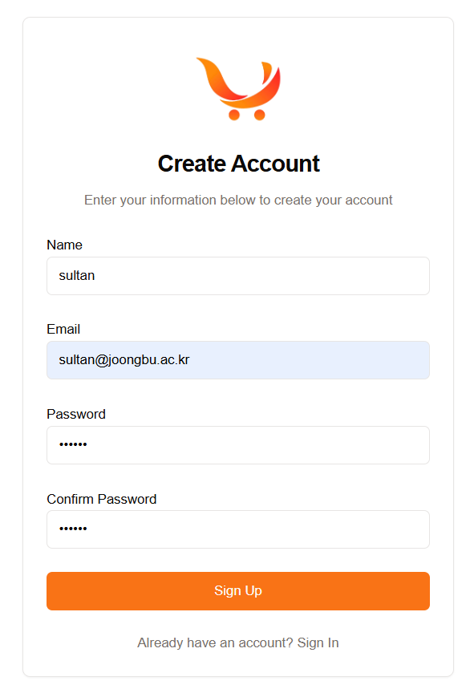
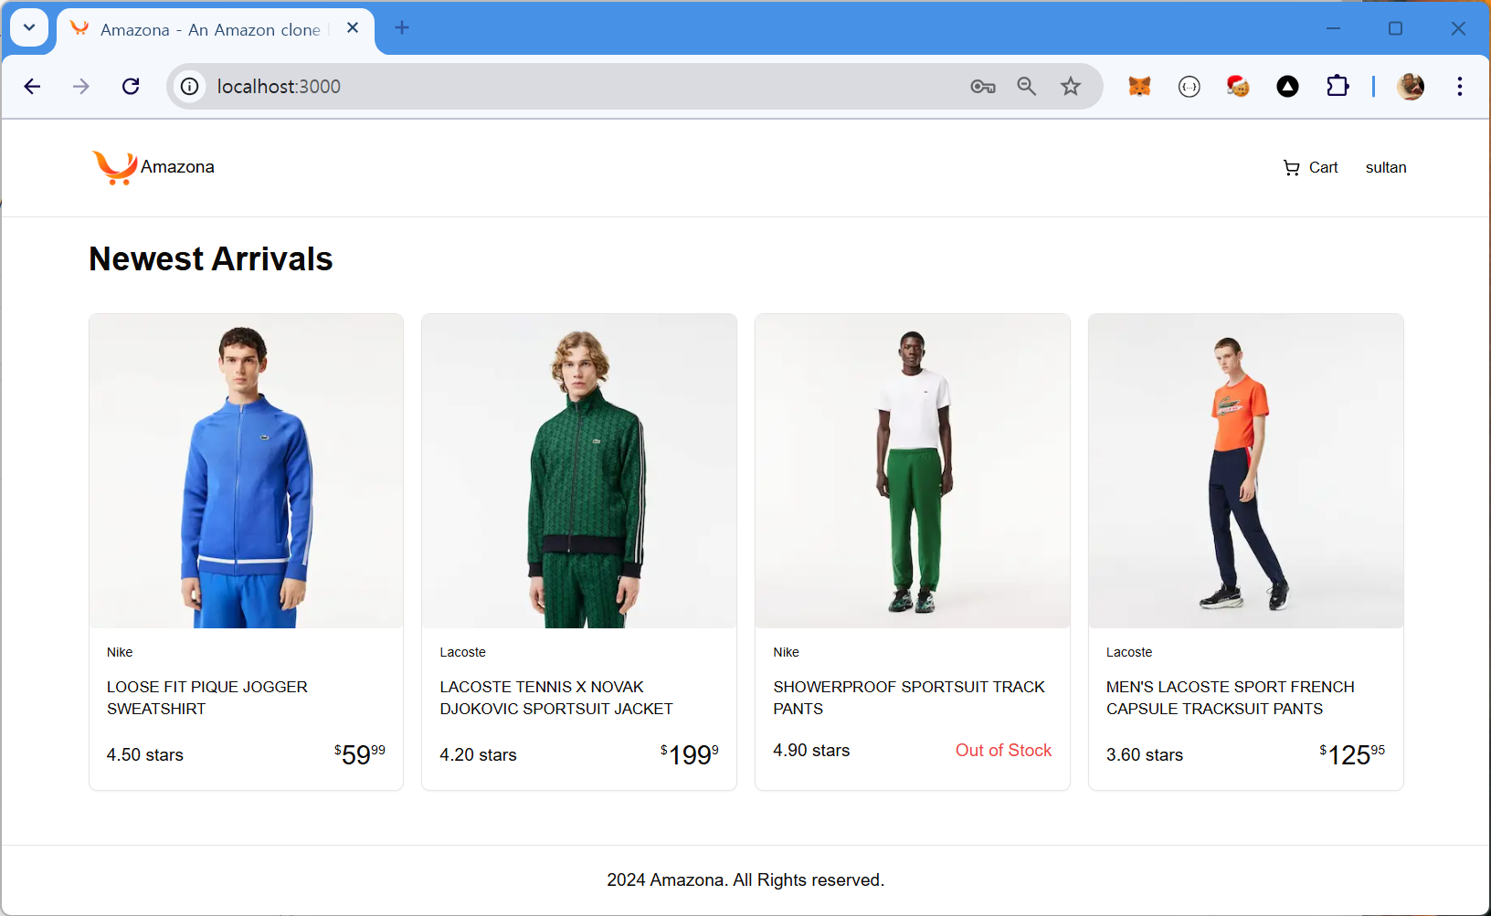
새로운 사용자 생성

Slide 61
12. implement add to cart
1. lib/validator.ts 에 cartItemSchema 추가
2. types/index.ts 에 CartItem 추가
3. db/schema.ts에 carts 스키마 추가
4. auth.ts 의 callbacks에 jwt, session, authorized 함수 추가
5. lib/utils.ts에 round2, formatNumberWithDecimal 함수 추가
6. lib/actions/cart.actions.ts 추가
7. components/shared/header/cart-button.tsx 추가
8. types/index.ts에 Cart 타입 추가

Slide 62
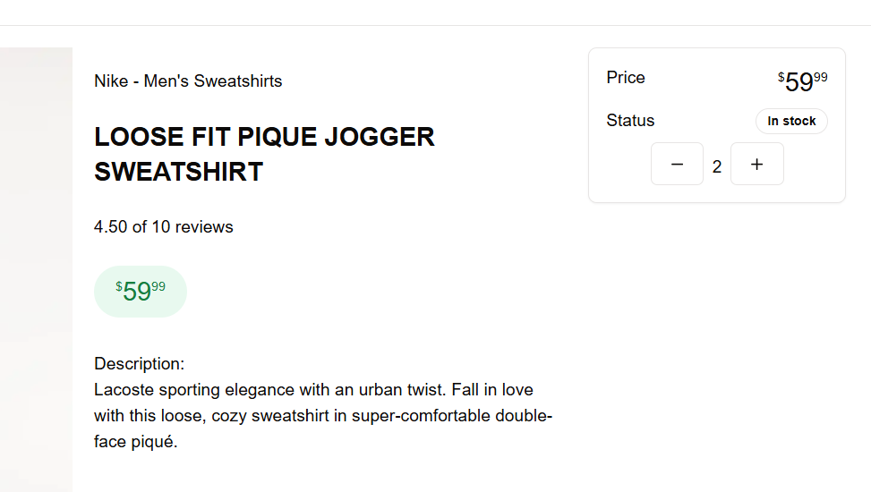
9. shadcn의 toast 컴포넌트 추가
> npx shadcn@latest add toast
10. components/shared/product/add-to-cart.tsx 추가
11. app/(root)/product/[slug]/page.tsx 추가
12. use client, use server의 에러 수정
13. cart 스키마를 적용
> npx drizzle-kit push (DB에 users table 생성)

Slide 63
13. create cart page
1. lib/utils.ts 에 formatCurrency 추가
2. lib/actions/cart.actions.ts 에 removeItemFromCart 추가 (이미 적용)
3. shadcn의 table 컴포넌트 추가
> npx shadcn@latest add table
4. app/(root)/cart/cart-form.tsx 추가
5. app/(root)/cart/page.tsx 추가

Slide 64
/lib/utils.ts
생략 … 다음 내용 추가
const CURRENCY_FORMATTER = new Intl.NumberFormat('en-US', {
currency: 'USD',
style: 'currency',
minimumFractionDigits: 2,
})
export function formatCurrency(amount: number | string | null) {
if (typeof amount === 'number') {
return CURRENCY_FORMATTER.format(amount)
} else if (typeof amount === 'string') {
return CURRENCY_FORMATTER.format(Number(amount))
} else {
return 'NaN'
}
}
export const formatError = (error: any): string => { ….
}
위에서 any 타입 허용
.eslint.json
{
"extends": ["next/core-web-vitals", "next/typescript", "eslint:recommended"],
"rules": {
"@typescript-eslint/no-explicit-any": "off"
}
}

Slide 65
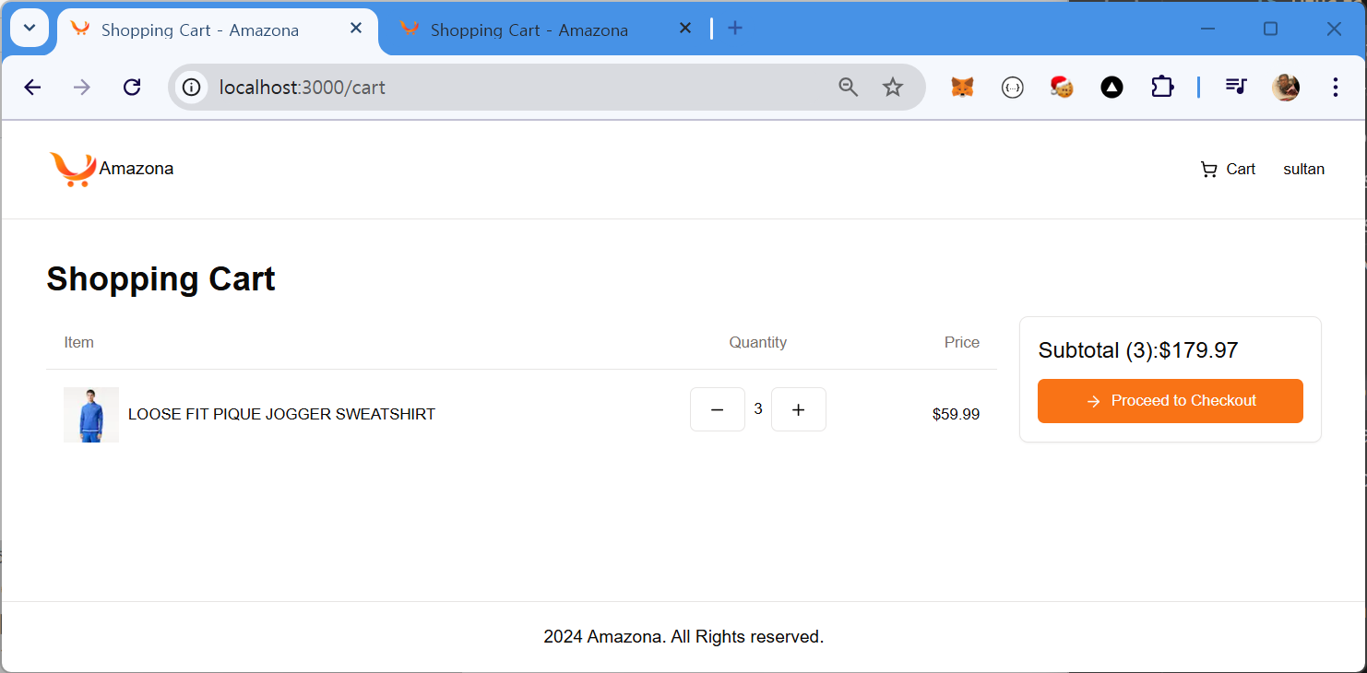
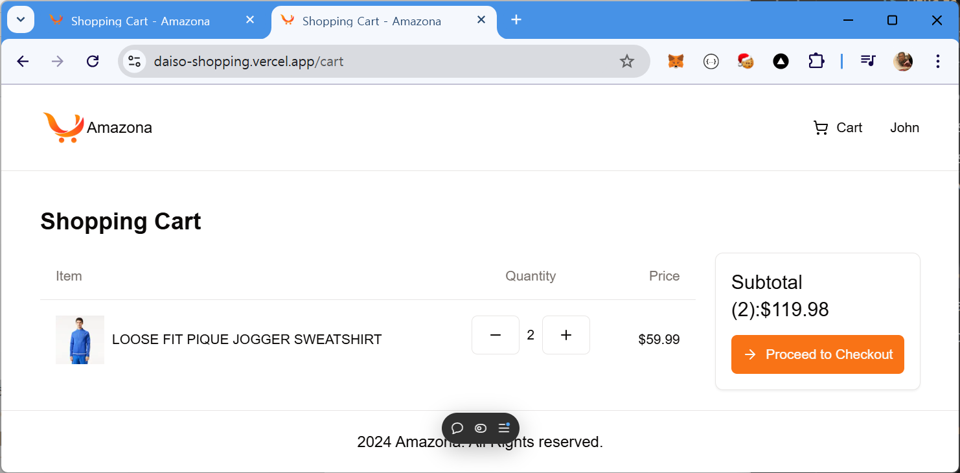
Cart 페이지 완성
Cart 페이지 완성
http://localhost:3000/cart
https://daiso-shopping.vercel.app/cart

Slide 66
14. get shipping address
1. lib/validator.ts
shippingAddressSchema 추가
2. types/index.ts
ShippingAddress 타입 추가
3. lib/constants/index.ts
shippingAddressDefaultValues 추가
4. db/schema.ts
users 테이블에 address 추가
5-6. lib/actions/user.actions.ts
getUserById 함수, updateUserAddress 함수 추가
db/schema.ts
// USERS
export const users = pgTable('user', {
id: uuid('id').defaultRandom().primaryKey().notNull(),
name: text('name'),
email: text('email').unique(),
role: text('role').notNull().default('user'),
password: text('password'),
emailVerified: timestamp('emailVerified', { mode: 'date' }),
image: text('image'),
address: json('address').$type<ShippingAddress>(),
})

Slide 67
7. components/shared/checkout-steps.tsx 추가
8. app/(root)/shipping-address/shipping-address-form.tsx 추가
필요한 패키지들을 추가 설치
> npm i react-hook-form
> npm i @hookform/resolvers
> npx shadcn@latest add form
9. app/(root)/shipping-address/page.tsx 추가
10. 추가된 스키마를 데이터베이스에 push
> npx drizzle-kit push
11. deploy & test
12. eslint 에러 수정
.eslint.json
{
"extends": ["next/core-web-vitals", "next/typescript", "eslint:recommended"],
"rules": {
"@typescript-eslint/no-explicit-any": "off",
"@typescript-eslint/no-non-null-asserted-optional-chain": "off"
}
}

Slide 68
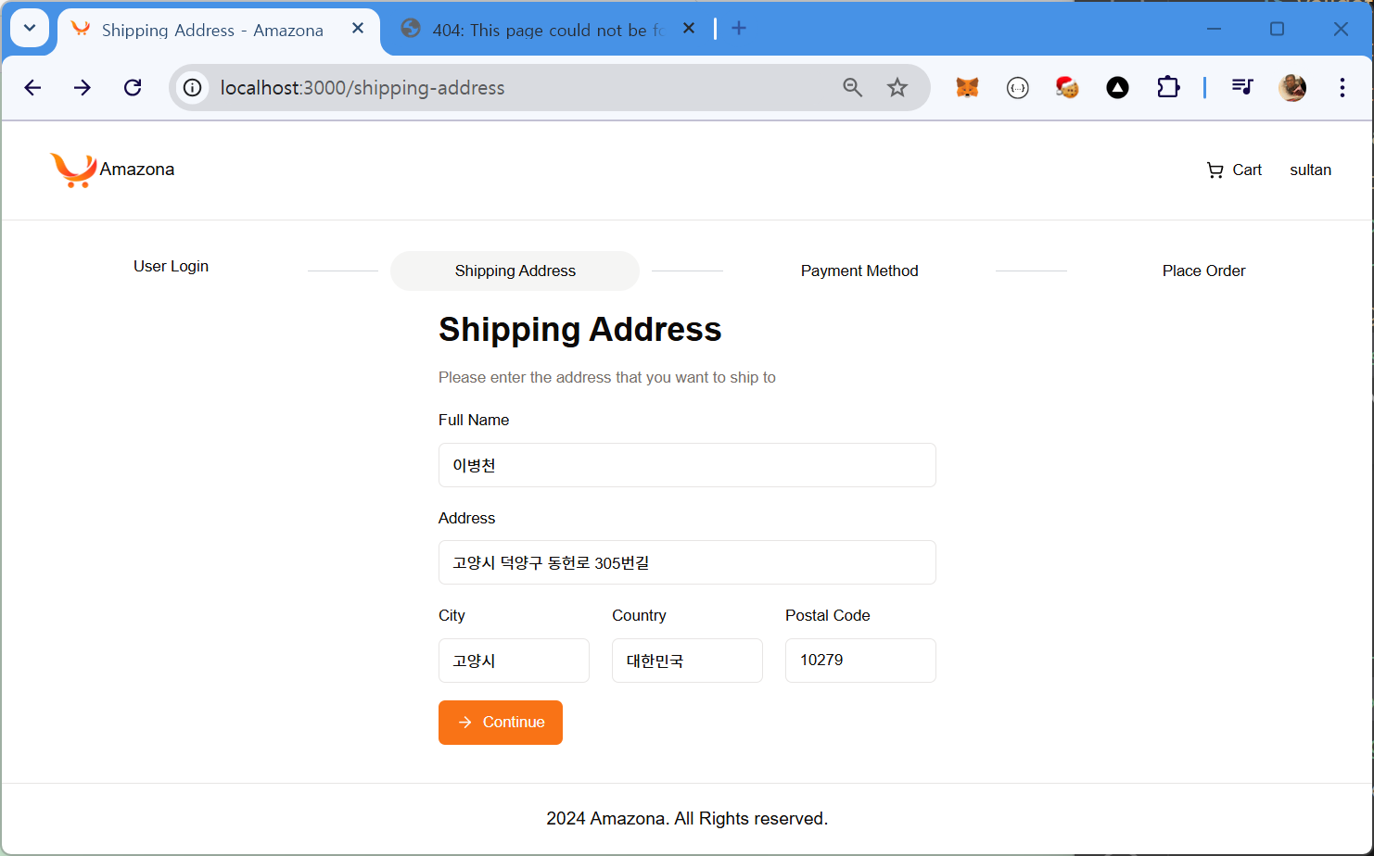
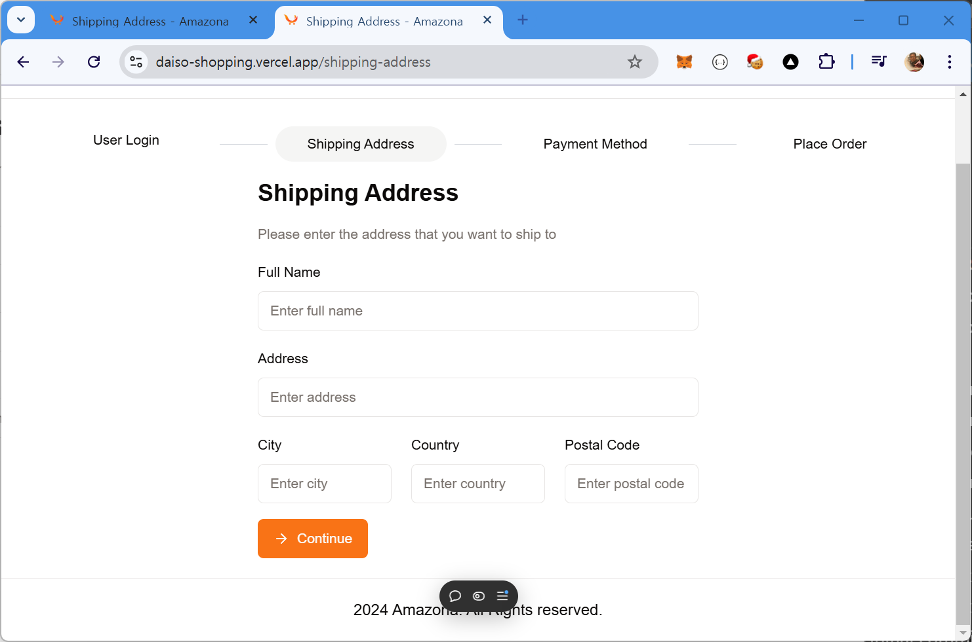
Localhost
Deployed

Slide 69
15. select payment method
1. .env.local
PAYMENT_METHOD 추가
2. lib/constants/index.ts
PAYMENT_METHODS, DEFAULT_PAYMENT_METHOD 추가
3. lib/validator.ts
paymentMethodSchema 추가
4. db/schema.ts
Users 테이블에 paymentMethod 추가
> npx drizzle-kit push
5. lib/actions/user.actions.ts
updateUserPaymentMethod 추가
db/schema.ts
// USERS
export const users = pgTable('user', {
id: uuid('id').defaultRandom().primaryKey().notNull(),
name: text('name'),
email: text('email').unique(),
role: text('role').notNull().default('user'),
password: text('password'),
emailVerified: timestamp('emailVerified', { mode: 'date' }),
image: text('image'),
address: json('address').$type<ShippingAddress>(),
paymentMethod: text('paymentMethod'),
})

Slide 70
6. shadcn에서 radio-group 추가 설치
> npx shadcn@latest add radio-group
7. app/(root)/payment-method/payment-method-form.tsx 추가
8. app/(root)/payment-method/page.tsx 추가
9. build & deploy

Slide 71
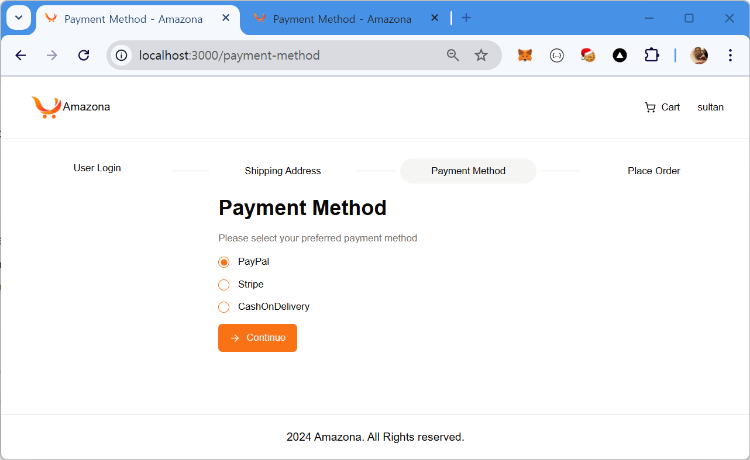
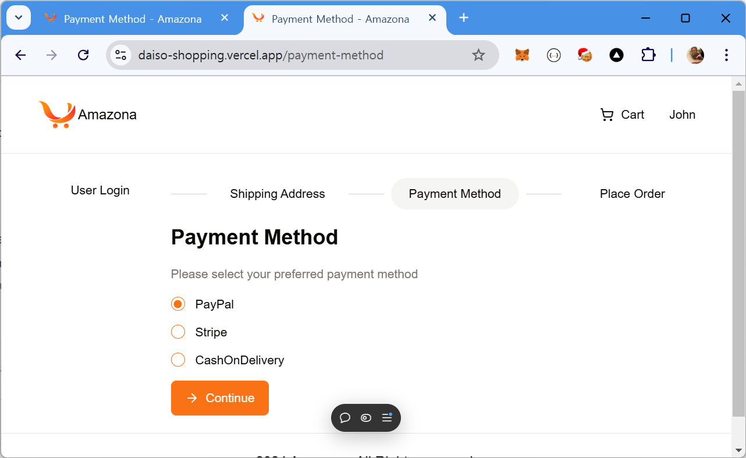
Localhost
Deployed

Slide 72
16. place order
1. db/schema.ts
orders, orderItems 테이블 추가
ordersRelations, orderItemsRelations 추가
2. lib/actions/order.actions.ts 추가
에러 수정
3. app/(root)/place-order/place-order-form.tsx 추가
4. 패키지 추가 설치
> npm install drizzle-zod
5. types/index.ts
PaymentResult 타입 추가

Slide 73
